Slide 1
第4章 网络层
We would like to be able to give you a one-sentence definition of the Internet, a definition that you can take home and share with your family and friends.
Alas, the Internet is very complex and ever changing, both in terms of its hardware and software, as well as in the services it provides.

Slide 2
第4章 网络层
4.1 网络层提供的两种服务
4.2 网际协议IP
虚拟互连网络
分类的IP地址
IP地址与硬件地址
地址解析协议ARP
IP数据报的格式
IP层转发分组的流程
4.3 划分子网和构造超网
划分子网
使用子网时分组转发
无分类编址CIDR(构造超网)
4.4 网际控制报文协议ICMP
ICMP报文的种类
ICMP的应用举例
4.5 互联网的路由选择协议
有关路由选择协议的几个基本概念
内部网关协议RIP
内部网关协议OSPF
外部网关协议BGP
路由器的构成
4.6 IPv6
IPv6的基本首部
IPv6的地址
从IPv4向IPv6过渡
ICMPv6
4.7 IP多播
IP多播的基本概念
在局域网上进行硬件多播
网际组管理协议和多播路由选择协议
4.8 虚拟专用网和网络地址转换
虚拟专用网VPN
网络地址转换NAT
4.9 多协议标记交换MPLS
MPLS的工作原理
MPLS首部的位置与格式

Slide 3
IPv6
host, router network layer functions:
transport layer: TCP, UDP
routing protocols
path selection
RIP, OSPF, BGP
IP protocol
addressing conventions
datagram format
packet handling conventions
Network
layer
forwarding
table
ICMP protocol
error reporting
router ”signaling”
link layer
physical layer
Notes:
But before beginning our foray into IP, let's take a step back and consider the components that make up the Internet's network layer.
As shown in Figure 4.12, the Internet's network layer has three major components.
The first component is the IP protocol, the topic of this section.
The second major component is the routing component, which determines the path a datagram follows from source to destination.
We mentioned earlier that routing protocols compute the forwarding tables that are used to forward packets through the network.
We'll study the Internet's routing protocols in Section 4.6.
The final component of the network layer is a facility to report errors in datagrams and respond to requests for certain network-layer information.
We'll cover the Internet's network-layer error- and information-reporting protocol, the Internet Control Message Protocol (ICMP), in Section 4.4.3.

Slide 4
解决 IP 地址耗尽的措施
从计算机本身发展以及从因特网规模和网络传输速率来看，现在 IPv4 已很不适用。
最主要的问题就是 32 位的 IP 地址不够用。
要解决 IP 地址耗尽(depletion)的问题的措施：
采用无类别编址 CIDR，使 IP 地址的分配更加合理。
采用网络地址转换 NAT方法以节省全球 IP 地址。
采用具有更大地址空间的新版本的 IP 协议 IPv6。

Slide 5
IPv6
IP 是互联网的核心协议。
互联网经过几十年的飞速发展，到 2011 年 2 月，IPv4 的 32 位地址已经耗尽。
ISP 已经不能再申请到新的 IP 地址块了。
我国在 2014 — 2015 年也逐步停止了向新用户和应用分配 IPv4 地址。
解决 IP 地址耗尽的根本措施就是采用具有更大地址空间的新版本的 IP，即 IPv6。

Slide 6
第4章 网络层
4.1 网络层提供的两种服务
4.2 网际协议IP
虚拟互连网络
分类的IP地址
IP地址与硬件地址
地址解析协议ARP
IP数据报的格式
IP层转发分组的流程
4.3 划分子网和构造超网
划分子网
使用子网时分组转发
无分类编址CIDR(构造超网)
4.4 网际控制报文协议ICMP
ICMP报文的种类
ICMP的应用举例
4.5 互联网的路由选择协议
有关路由选择协议的几个基本概念
内部网关协议RIP
内部网关协议OSPF
外部网关协议BGP
路由器的构成
4.6 IPv6
IPv6的基本首部
IPv6的地址
从IPv4向IPv6过渡
ICMPv6
4.7 IP多播
IP多播的基本概念
在局域网上进行硬件多播
网际组管理协议和多播路由选择协议
4.8 虚拟专用网和网络地址转换
虚拟专用网VPN
网络地址转换NAT
4.9 多协议标记交换MPLS
MPLS的工作原理
MPLS首部的位置与格式

Slide 7
IPv6 的基本首部
IPv6 仍支持无连接的传送，但将协议数据单元PDU称为分组。
为方便起见，本书仍采用数据报这一名词。
所引进的主要变化如下：
更大的地址空间。IPv6 将地址从 IPv4 的 32 位 增大到了 128 位。
扩展的地址层次结构。
灵活的首部格式。 IPv6 定义了许多可选的扩展首部。
改进的选项。 IPv6 允许数据报包含有选项的控制信息，其选项放在有效载荷中。

Slide 8
IPv6 的基本首部
所引进的主要变化如下(续)：
允许协议继续扩充。
支持即插即用(即自动配置)。因此IPv6不需要使用DHCP。
支持资源的预分配。 IPv6支持实时视像等要求保证一定的带宽和时延的应用。
IPv6 首部改为 8 字节对齐。首部长度必须是 8 字节的整数倍。原来的 IPv4 首部是 4 字节对齐。

Slide 9
IPv6 数据报的一般形式
IPv6 数据报由两大部分组成：
基本首部 (base header)
有效载荷 (payload)。有效载荷也称为净负荷。有效载荷允许有零个或多个扩展首部 (extension header)，再后面是数据部分。
IPv6 数据报
基本首部
有 效 载 荷
发送在前
40 字节
不超过 65535 字节
扩展
首部 1
…
扩展
首部 N
数 据 部 分
选项
图. 具有多个可选扩展首部的 IPv6 数据报的一般形式
Notes:
IPv6 将首部长度变为固定的40字节，称为基本首部(base header)。
将不必要的功能取消了，首部的字段数减少到只有8个。
取消了首部的检验和字段，加快了路由器处理数据报的速度。
在基本首部的后面允许有零个或多个扩展首部。
所有的扩展首部和数据合起来叫做数据报的有效载荷(payload)或净负荷。

Slide 10
IPv6 数据报的基本首部
IPv6 将首部长度变为固定的 40 字节，称为基本首部。
把首部中不必要的功能取消了，使得 IPv6 首部的字段数减少到只有 8 个。
IPv6 对首部中的某些字段进行了如下的更改：
取消了首部长度字段，因为首部长度是固定的 40 字节； 取消了区分服务字段； 取消了总长度字段，改用有效载荷长度字段； [ Page 128: IPv4 ] | 把 TTL 字段改称为跳数限制字段； 取消了协议字段，改用下一个首部字段； 取消了首部检验和字段； 取消了选项字段，而用扩展首部来实现选项功能。
Notes:
取消了区分服务字段,因为通信量类和流标号字段实现了服务类型字段的功能。

Slide 11
IPv4 首部
位
0
4
8
16
19
24
31
版 本
首部长度
区 分 服 务
总 长 度
固
定
部
分
标 识
标志
片 偏 移
首
部
生 存 时 间
协 议
首 部 检 验 和
源 地 址
目 的 地 址
可变
部分
可 选 字 段 (长 度 可 变)
填 充
数 据 部 分
首 部
数 据 部 分
IP 数据报
发送在前

Slide 12
位
0
4
12
16
24
31
版 本
通 信 量 类
流 标 号
有 效 载 荷 长 度
下 一 个 首 部
跳 数 限 制
源 地 址
IPv6 的
基本首部
(40 B)
(128 位)
目 的 地 址
(128 位)
IPv6 的
有效载荷
(至 64 KB)
有效载荷(扩展首部 / 数据)
40 字节长的 IPv6 基本首部

Slide 13
位
0
4
12
16
24
31
版 本
通 信 量 类
流 标 号
有 效 载 荷 长 度
下 一 个 首 部
跳 数 限 制
源 地 址
IPv6 的
基本首部
(40 B)
(128 位)
目 的 地 址
(128 位)
版本(version) —— 4 位。它指明了协议的版本，对 IPv6 该字段总是 6。

Slide 14
位
0
4
12
16
24
31
版 本
通 信 量 类
流 标 号
有 效 载 荷 长 度
下 一 个 首 部
跳 数 限 制
源 地 址
IPv6 的
基本首部
(40 B)
(128 位)
目 的 地 址
(128 位)
通信量类(traffic class) —— 8 位。这是为了区分不同的 IPv6 数据报的类别或优先级。目前正在进行不同的通信量类性能的实验。

Slide 15
位
0
4
12
16
24
31
版 本
通 信 量 类
流 标 号
有 效 载 荷 长 度
下 一 个 首 部
跳 数 限 制
源 地 址
IPv6 的
基本首部
(40 B)
(128 位)
目 的 地 址
(128 位)
流标号(flow label) —— 20 位。 “流”是互联网络上从特定源点到特定终点(单播或多播)的一系列数据报，“流”所经过的路径上的路由器都保证指明的服务质量。所有属于同一个流的数据报都具有同样的流标号。
Notes:
To allow the effective use of flow labels, three rules have been defined:
1. The flow label is assigned to a packet by the source host.
The label is a random number between 1 and 2²⁴-1.
A source must not reuse a flow label for a new flow while the existing flow is still alive.
2. If a host does not support the flow label, it sets this field to zero.
If a router does not support the flow label, it simply ignores it.
3. All packets belonging to the same flow have the same source, same destination, same priority, and same options.

Slide 16
位
0
4
12
16
24
31
版 本
通 信 量 类
流 标 号
有 效 载 荷 长 度
下 一 个 首 部
跳 数 限 制
源 地 址
IPv6 的
基本首部
(40 B)
(128 位)
目 的 地 址
(128 位)
有效载荷长度(payload length) —— 16 位。它指明 IPv6 数据报除基本首部以外的字节数 (所有扩展首部都算在有效载荷之内)，其最大值是 64 KB。

Slide 17
位
0
4
12
16
24
31
版 本
通 信 量 类
流 标 号
有 效 载 荷 长 度
下 一 个 首 部
跳 数 限 制
源 地 址
IPv6 的
基本首部
(40 B)
(128 位)
目 的 地 址
(128 位)
下一个首部(next header) —— 8 位。它相当于 IPv4 的协议字段或可选字段。

Slide 18
IPv6 datagram format
priority: identify priority among datagrams in flow
flow Label: identify datagrams in same “flow.”
(concept of “flow” not well defined).
next header:
ver
traffic
flow label
payload len
next hdr
hop limit
source address
(128 bits)
destination address
(128 bits)
data
32 bits
Notes:
The format of the IPv6 datagram is shown in Figure 4.24.
The most important changes introduced in IPv6 are evident in the datagram format:
• Expanded addressing capabilities.
IPv6 increases the size of the IP address from 32 to 128 bits.
This ensures that the world won't run out of IP addresses.
Now, every grain of sand on the planet can be IP-addressable.
In addition to unicast and multicast addresses, IPv6 has introduced a new type of address, called an anycast address, which allows a datagram to be delivered to any one of a group of hosts.
(This feature could be used, for example, to send an HTTP GET to the nearest of a number of mirror sites that contain a given document.)
• A streamlined 40-byte header.
As discussed below, a number of IPv4 fields have been dropped or made optional.
The resulting 40-byte fixed-length header allows for faster processing of the IP datagram.
A new encoding of options allows for more flexible options processing.
• Flow labeling and priority.
IPv6 has an elusive definition of a flow.
RFC 2460 state that this allows “labeling of packets belonging to particular flows for which the sender requests special handling, such as a non-default quality of service or real-time service.”
For example, audio and video transmission might likely be treated as a flow.
On the other hand, the more traditional applications, such as file transfer and e-mail, might not be treated as flows.
It is possible that the traffic carried by a high-priority user (for example, someone paying for better service for their traffic) might also be treated as a flow.
What is clear, however, is that the designers of IPv6 foresee the eventual need to be able to differentiate among the flows, even if the exact meaning of a flow has not yet been determined.
The IPv6 header also has an 8-bit traffic class field.
This field, like the TOS field in IPv4, can be used to give priority to certain datagrams within a flow, or it can be used to give priority to datagrams from certain applications (for example, ICMP) over datagrams from other applications (for example, network news).
As noted above, a comparison of Figure 4.24 with Figure 4.13 reveals the simpler, more streamlined structure of the IPv6 datagram.
The following fields are defined in IPv6:
• Version. This 4-bit field identifies the IP version number.
Not surprisingly,IPv6 carries a value of 6 in this field.
Note that putting a 4 in this field does not create a valid IPv4 datagram.
(If it did, life would be a lot simpler — see the discussion below regarding the transition from IPv4 to IPv6.)
• Traffic class. This 8-bit field is similar in spirit to the TOS field we saw in IPv4.
• Flow label. As discussed above, this 24-bit field is used to identify a flow of datagrams.
• Payload length. This 16-bit value is treated as an unsigned integer giving the number of bytes in the IPv6 datagram following the fixed-length, 40-byte datagram header.
• Next header. This field identifies the protocol to which the contents (data field) of this datagram will be delivered (for example, to TCP or UDP).
The field uses the same values as the protocol field in the IPv4 header.
• Hop limit. The contents of this field are decremented by one by each router that forwards the datagram.
If the hop limit count reaches zero, the datagram is discarded.
• Source and destination addresses. The various formats of the IPv6 128-bit address are described in RFC 4291.
• Data. This is the payload portion of the IPv6 datagram.
When the datagram reaches its destination, the payload will be removed from the IP datagram and passed on to the protocol specified in the next header field.
The discussion above identified the purpose of the fields that are included in the IPv6 datagram.
Comparing the IPv6 datagram format in Figure 4.24 with the IPv4 datagram format that we saw in Figure 4.13, we notice that several fields appearing in the IPv4 datagram are no longer present in the IPv6 datagram:
• Fragmentation/Reassembly. IPv6 does not allow for fragmentation and reassembly at intermediate routers; these operations can be performed only by the source and destination.
If an IPv6 datagram received by a router is too large to be forwarded over the outgoing link, the router simply drops the datagram and sends a “Packet Too Big” ICMP error message (see below) back to the sender.
The sender can then resend the data, using a smaller IP datagram size.
Fragmentation and reassembly is a time-consuming operation; removing this functionality from the routers and placing it squarely in the end systems considerably speeds up IP forwarding within the network.
• Header checksum. Because the transport-layer (for example, TCP and UDP) and link-layer (for example, Ethernet) protocols in the Internet layers perform checksumming, the designers of IP probably felt that this functionality was sufficiently redundant in the network layer that it could be removed.
Once again, fast processing of IP packets was a central concern.
Recall from our discussion of IPv4 in Section 4.4.1 that since the IPv4 header contains a TTL field (similar to the hop limit field in IPv6), the IPv4 header checksum needed to be recomputed at every router.
As with fragmentation and reassembly, this too was a costly operation in IPv4.
• Options. An options field is no longer a part of the standard IP header.
However, it has not gone away.
Instead, the options field is one of the possible next headers pointed to from within the IPv6 header.
That is, just as TCP or UDP protocol headers can be the next header within an IP packet, so too can an options field.
The removal of the options field results in a fixed-length, 40-byte IP header.

Slide 19
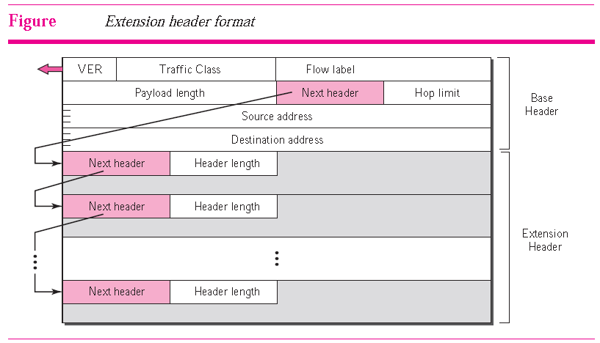
IPv6 Datagram Format
TCP/UDP

Slide 20
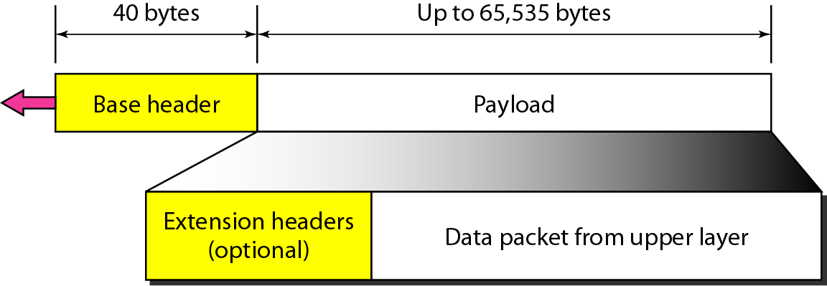
IPv6 datagram header and payload

Slide 21
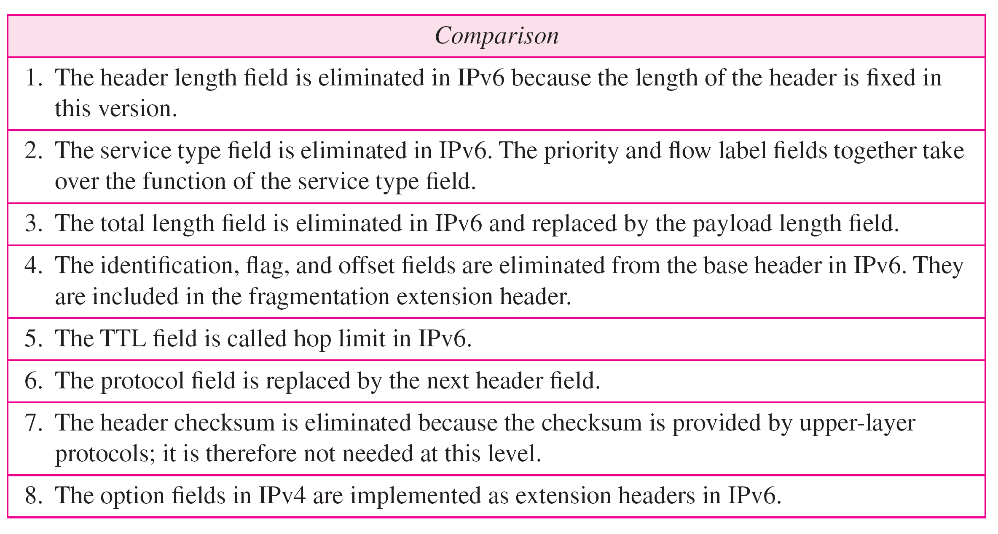
Comparison between IPv4 and IPv6 packet headers

Slide 22
六种扩展首部
在 RFC 2460 中定义了六种扩展首部：
(1) 逐跳选项(Hop-by-hop option)
(2) 源路由选择(Source routing)
(3) 分片(Fragmentation)
(4) 封装安全有效载荷 (Encrypted security payload)
(5) 鉴别(authentication)
(6) 目的站选项
每一个扩展首部都由若干个字段组成，它们的长度也各不相同。但所有扩展首部的第一个字段都是 8 位的“下一个首部”字段。此字段的值指出了在该扩展首部后面的字段是什么。

Slide 23
Next header codes for IPv6

Slide 24
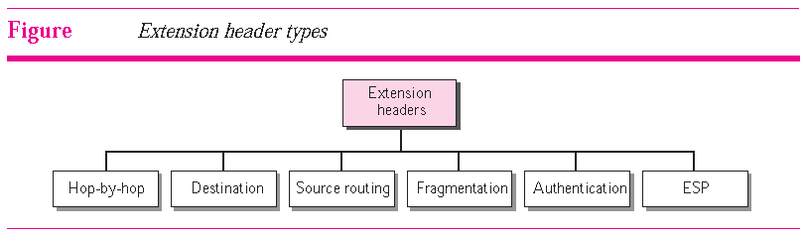
IPv6的扩展首部
IPv6把原来IPv4首部中选项的功能都放在扩展首部中，并将扩展首部留给路径两端的源站和目的站的主机来处理。
数据报途中经过的路由器都不处理这些扩展首部 (只有一个首部例外，即逐跳选项扩展首部)。
这样就大大提高了路由器的处理效率。

Slide 25
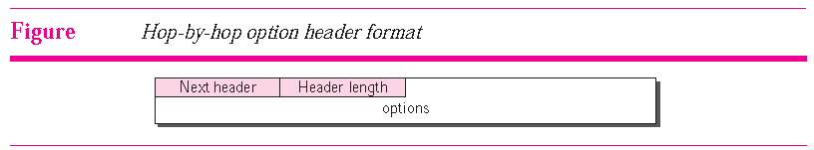
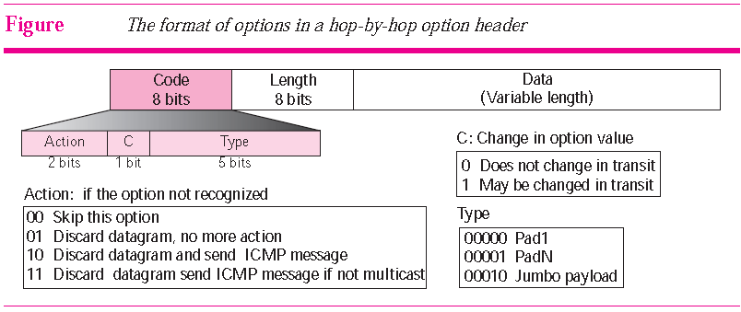
Hop-by-Hop Option
Notes:
Hop-by-Hop Option
The hop-by-hop option is used when the source needs to pass information to all routers visited by the datagram.
For example, perhaps routers must be informed about certain management, debugging, or control functions.
Or, if the length of the datagram is more than the usual 65,535 bytes, routers must have this information.
Figure 27.5 shows the format of the hop-by-hop option header.
The first field defines the next header in the chain of headers.
The header length defines the number of bytes in the header (including the next header field).
[header length是指 “Next header”和“Header length”以及“options”等长度]
The rest of the header contains different options.
So far, only three hop-by-hop options have been defined: Pad1, PadN, and jumbo payload.
Figure 27.6 shows the general format of the option.

Slide 26
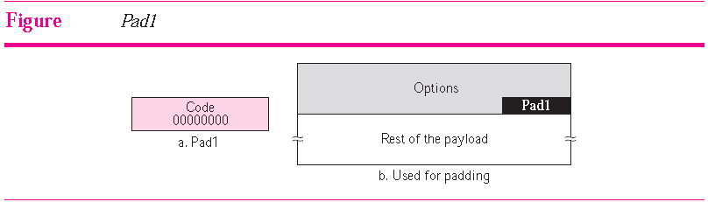
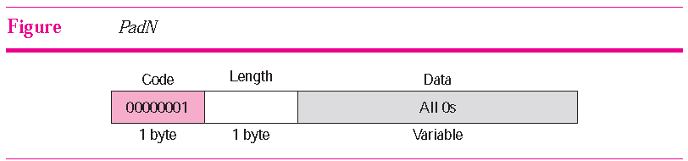
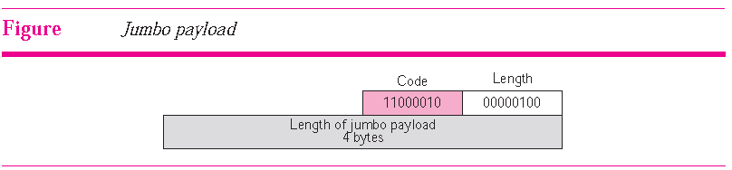

Notes:
❑ Pad1. This option is 1 byte long and is designed for alignment purposes.
Some options need to start at a specific bit of the 32-bit word (see the jumbo payload
description to come).
If an option falls short of this requirement by exactly one byte, Pad1 is added to make up the difference.
Pad1 contains neither the option length field nor the option data field.
It consists solely of the option code field with all bits set to 0 (action is 00, the change bit is 0, and type is 00000).
Pad1 can be inserted anywhere in the hop-by-hop option header (see Figure 27.7).
PadN. PadN is similar in concept to Pad1.
The difference is that PadN is used when 2 or more bytes are needed for alignment.
This option consists of 1 byte of option code, 1 byte of the option length, and a variable number of zero padding bytes.
The value of the option code is 1 (action is 00, the change bit is 0, and type is 00001).
The option length contains the number of padding bytes.
See Figure 27.8.
❑ Jumbo payload. Recall that the length of the payload in the IP datagram can be a maximum of 65,535 bytes.
However, if for any reason a longer payload is required, we can use the jumbo payload option to define this longer length.
The jumbo payload option must always start at a multiple of 4 bytes plus 2 from the beginning of the extension headers.
The jumbo payload option starts at the (4n + 2) byte, where n is a small integer.
See Figure 27.9.

Slide 27
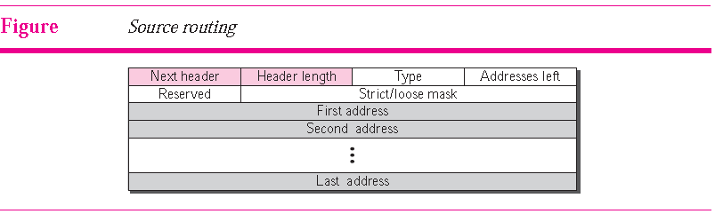
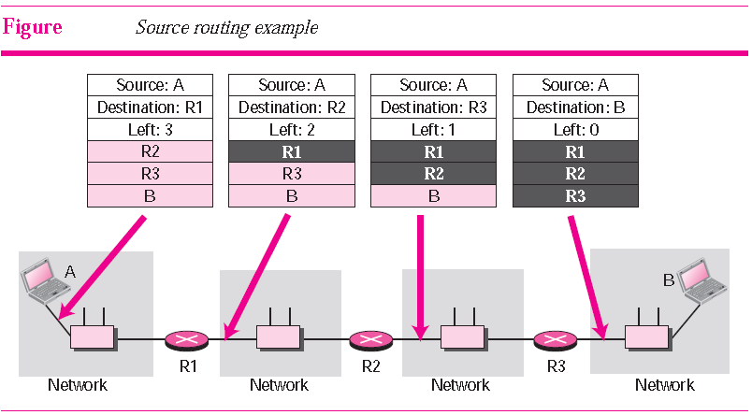
base headers
Notes:
Source Routing
The source routing extension header combines the concepts of the strict source route and the loose source route options of IPv4.
The source routing header contains a minimum of seven fields (see Figure 27.10).
The first two fields, next header and header length, are identical to that of the hop-by-hop extension header.
The type field defines loose or strict routing.
The addresses left field indicates the number of hops still needed to reach the destination.
The strict/loose mask field determines the rigidity of routing.
If set to strict, routing must follow exactly as indicated by the source.
If, instead, the mask is loose, other routers may be visited in addition to those in the header.
The destination address in source routing does not conform to our previous definition (the final destination of the datagram).
Instead, it changes from router to router.
For example, in Figure 27.11, Host A wants to send a datagram to Host B using a specific route: A to R1 to R2 to R3 to B.
Notice the destination address in the base headers.
It is not constant as you might expect.
Instead, it changes at each router.
The addresses in the extension headers also change from router to router.

Slide 28
第4章 网络层
4.1 网络层提供的两种服务
4.2 网际协议IP
虚拟互连网络
分类的IP地址
IP地址与硬件地址
地址解析协议ARP
IP数据报的格式
IP层转发分组的流程
4.3 划分子网和构造超网
划分子网
使用子网时分组转发
无分类编址CIDR(构造超网)
4.4 网际控制报文协议ICMP
ICMP报文的种类
ICMP的应用举例
4.5 互联网的路由选择协议
有关路由选择协议的几个基本概念
内部网关协议RIP
内部网关协议OSPF
外部网关协议BGP
路由器的构成
4.6 IPv6
IPv6的基本首部
IPv6的地址
从IPv4向IPv6过渡
ICMPv6
4.7 IP多播
IP多播的基本概念
在局域网上进行硬件多播
网际组管理协议和多播路由选择协议
4.8 虚拟专用网和网络地址转换
虚拟专用网VPN
网络地址转换NAT
4.9 多协议标记交换MPLS
MPLS的工作原理
MPLS首部的位置与格式

Slide 29
IPv6 的地址
IPv6分组的目的地址可以是以下三种基本类型地址之一：
(1) 单播 (unicast)：传统的点对点通信。
(2) 多播 (multicast)：一点对多点的通信。
(3) 任播 (anycast)：这是 IPv6 增加的一种类型。
任播的目的站是一组计算机，但数据报在交付时只交付其中的一个，通常是距离最近的一个。

Slide 30
结点与接口
IPv6 将实现 IPv6 的主机和路由器均称为结点。
一个结点就可能有多个与链路相连的接口。
IPv6 地址是分配给结点上面的接口的。
一个结点可以有多个单播地址。
其中的任何一个地址都可以当作到达该结点的目的地址。
即一个结点接口的单播地址可用来唯一地标志该结点。

Slide 31
冒号十六进制记法
在 IPv6 中，每个地址占128 位，地址空间大于3.4×10³⁸ 。
为了使地址再稍简洁些，IPv6 使用冒号十六进制记法(colon hexadecimal notation, 简写为 colon hex)。
每个16位的值用十六进制值表示，各值之间用冒号分隔。例如：
68E6:8C64:FFFF:FFFF:0:1180:960A:FFFF [16bits*8group]
在十六进制记法中，允许把数字前面的 0 省略。例如把 0000 中的前三个 0 省略，写成 1 个 0。

Slide 32
零压缩
冒号十六进制记法可以允许零压缩(zero compression)，即一连串连续的零可以为一对冒号所取代。
FF05:0:0:0:0:0:0:B3 可压缩为：
FF05::B3
注意：在任一地址中只能使用一次零压缩。

Slide 33
点分十进制记法的后缀
冒号十六进制记法可结合使用点分十进制记法 (dotted decimal notation)的后缀，这种结合在IPv4向IPv6的转换阶段特别有用。
例如：0:0:0:0:0:0:128.10.2.1
再使用零压缩即可得出： ::128.10.2.1
CIDR的斜线表示法仍然可用。
例如：60位的前缀12AB00000000CD3可记为：
12AB:0000:0000:CD30:0000:0000:0000:0000/60
或 12AB::CD30:0:0:0:0/60 (零压缩)
或 12AB:0:0:CD30::/60 (零压缩)

Slide 34
IPv6 地址分类
地址类型 | 二进制前缀
未指明地址 | 00…0 (128位)，可记为 ::/128 。
环回地址 | 00…1 (128位)，可记为 ::1/128 。
多播地址 | 11111111 (8位)，可记为 FF00::/8 。
本地链路单播地址 | 1111111010 (10位)，可记为 FE80::/10 。
全球单播地址 | (除上述四种外，所有其他的二进制前缀)

Slide 35
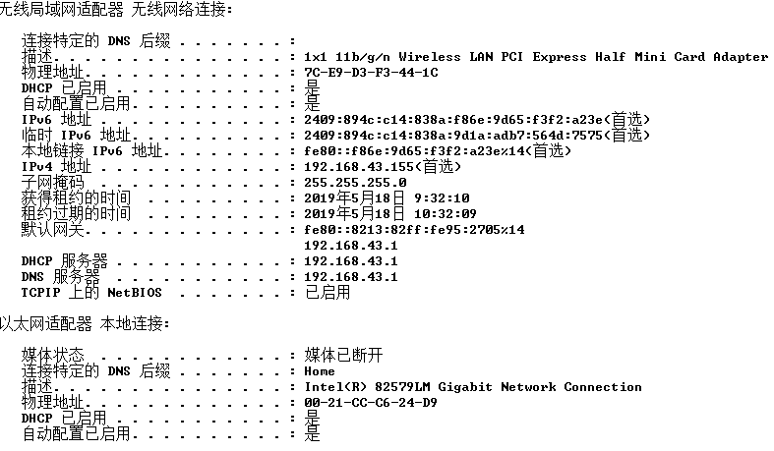
IPv6 地址分类

Slide 36
IPv6 地址分类
未指明地址
这是 16 字节的全 0 地址，可缩写为两个冒号“::”。
这个地址只能为还没有配置到一个标准的 IP 地址的主机当作源地址使用。
这类地址仅此一个。
环回地址
即 0:0:0:0:0:0:0:1(记为 ::1)。
作用和 IPv4 的环回地址一样。
这类地址也是仅此一个。

Slide 37
IPv6 地址分类
多播地址[FF00::/8]
功能和 IPv4 的一样。
这类地址占 IPv6 地址总数的 1/256。
本地链路单播地址(Link-Local Unicast Address)
有些单位的网络使用 TCP/IP 协议，但并没有连接到互联网上。
连接在这样的网络上的主机都可以使用这种本地地址进行通信，但不能和互联网上的其他主机通信。
这类地址占 IPv6 地址总数的 1/1024。[FE80::/10]

Slide 38
IPv6 地址分类
全球单播地址
IPv6的这一类单播地址是使用得最多的一类。
曾提出过多种方案来进一步划分这128位的单播地址。
根据2006年发布的草案标准RFC 4291的建议，IPv6单播地址的划分方法非常灵活。
结 点 地 址 (128 bit)
子网前缀 (n bit)
接口标识符(128 – n )bit
全球路由选择前缀 (n bit)
子网标识符 (m bit)
接口标识符(128 – n – m )bit
IPv6单播地址的几种划分方法

Slide 39
第4章 网络层
4.1 网络层提供的两种服务
4.2 网际协议IP
虚拟互连网络
分类的IP地址
IP地址与硬件地址
地址解析协议ARP
IP数据报的格式
IP层转发分组的流程
4.3 划分子网和构造超网
划分子网
使用子网时分组转发
无分类编址CIDR(构造超网)
4.4 网际控制报文协议ICMP
ICMP报文的种类
ICMP的应用举例
4.5 互联网的路由选择协议
有关路由选择协议的几个基本概念
内部网关协议RIP
内部网关协议OSPF
外部网关协议BGP
路由器的构成
4.6 IPv6
IPv6的基本首部
IPv6的地址
从IPv4向IPv6过渡
ICMPv6
4.7 IP多播
IP多播的基本概念
在局域网上进行硬件多播
网际组管理协议和多播路由选择协议
4.8 虚拟专用网和网络地址转换
虚拟专用网VPN
网络地址转换NAT
4.9 多协议标记交换MPLS
MPLS的工作原理
MPLS首部的位置与格式

Slide 40
从 IPv4 向 IPv6 过渡
向IPv6过渡只能采用逐步演进的办法，同时，还必须使新安装的IPv6系统能够向后兼容(backward compatible)：
IPv6系统必须能够接收和转发IPv4分组，并且能够为 IPv4分组选择路由。
两种向IPv6过渡(transit)的策略：
使用双协议栈
使用隧道技术

Slide 41
双协议栈
双协议栈 (dual stack) 是指在完全过渡到 IPv6 之前，使一部分主机(或路由器)装有两个协议栈，一个 IPv4 和一个 IPv6。
双协议栈的主机(或路由器)记为 IPv6/IPv4，表明它同时具有两种 IP 地址：一个 IPv6 地址和一个 IPv4 地址。
双协议栈主机在和 IPv6 主机通信时是采用 IPv6 地址，而和 IPv4 主机通信时就采用 IPv4 地址。
根据 DNS 返回的地址类型可以确定使用 IPv4 地址还是 IPv6 地址。

Slide 42
双协议栈(dual stack)
双协议栈
IPv6/IPv4
IPv4 网络
双协议栈
IPv6/IPv4
IPv6
IPv6
A
B
C
D
E
F
流标号：X
源地址：A
目的地址：F
……
数据部分
源地址：A
目的地址：F
……
源地址：A
目的地址：F
……
流标号：无
源地址：A
目的地址：F
……
数据部分
…
数据部分
数据部分
IPv4 数据报
IPv4 数据报
IPv6 数据报
IPv4 网络
IPv6 数据报
使用双协议栈进行从IPv4到IPv6的过渡

Slide 43
隧道技术(tunneling)
在 IPv6 数据报要进入 IPv4 网络时，把 IPv6 数据报封装成为 IPv4 数据报，整个的 IPv6 数据报变成了 IPv4 数据报的数据部分。
当 IPv4 数据报离开 IPv4 网络中的隧道时，再把数据部分 (即原来的 IPv6 数据报) 交给主机的 IPv6 协议栈。

Slide 44
隧道技术(tunneling)
双协议栈
IPv6/IPv4
双协议栈
IPv6/IPv4
IPv6
IPv4 网络
IPv6
B
IPv6隧道
C
D
E
A
IPv6隧道
IPv6隧道
F
流标号：X
源地址：A
目的地址：F
……
数据部分
源地址：B
目的地址：E
源地址：B
目的地址：E
流标号：X
源地址：A
目的地址：F
……
数据部分
…
IPv6
数据报
IPv6
数据报
IPv6 数据报
IPv4 数据报
IPv4 数据报
IPv6 数据报
IPv4 网络
使用隧道技术进行从IPv4到IPv6的过渡

Slide 45
第4章 网络层
4.1 网络层提供的两种服务
4.2 网际协议IP
虚拟互连网络
分类的IP地址
IP地址与硬件地址
地址解析协议ARP
IP数据报的格式
IP层转发分组的流程
4.3 划分子网和构造超网
划分子网
使用子网时分组转发
无分类编址CIDR(构造超网)
4.4 网际控制报文协议ICMP
ICMP报文的种类
ICMP的应用举例
4.5 互联网的路由选择协议
有关路由选择协议的几个基本概念
内部网关协议RIP
内部网关协议OSPF
外部网关协议BGP
路由器的构成
4.6 IPv6
IPv6的基本首部
IPv6的地址
从IPv4向IPv6过渡
ICMPv6
4.7 IP多播
IP多播的基本概念
在局域网上进行硬件多播
网际组管理协议和多播路由选择协议
4.8 虚拟专用网和网络地址转换
虚拟专用网VPN
网络地址转换NAT
4.9 多协议标记交换MPLS
MPLS的工作原理
MPLS首部的位置与格式

Slide 46
ICMPv6
IPv6 也不保证数据报的可靠交付，因为互联网中的路由器可能会丢弃数据报。
因此 IPv6 也需要使用 ICMP 来反馈一些差错信息。
新的版本称为 ICMPv6。

Slide 47
ICMPv6
地址解析协议ARP和网际组管理协议IGMP协议的功能都已被合并到 ICMPv6 中。
ARP/router solicitation/advertisement : ND msg type
IGMP: Group Membership (ICMPv6 message type)
ICMP
IGMP
ICMPv6
IPv4
IPv6
ARP
版本 4 中的网络层
版本 6 中的网络层
新旧版本中的网络层的比较
Notes:
Another protocol that has been modified in version 6 of the TCP/IP protocol suite is ICMP.
This new version, Internet Control Message Protocol version 6 (ICMPv6), follows the same strategy and purposes of version 4.
ICMPv6, however, is more complicated than ICMPv4: some protocols that were independent in version 4 [指的是IPv4,如ARP and IGMP] are now part of ICMPv6 and some new messages have been added to make it more useful.
Figure 28.1 compares the network layer of version 4 to that of version 6.
The ICMP, ARP, and IGMP protocols in version 4 are combined into one single protocol, ICMPv6.
ICMPv6, like ICMPv4, is message-oriented; it uses messages to report errors, to get information, probe a neighbor, or manage multicast communication.
However, a few other protocols are added to ICMPv6 to define the functionality and interpretation of the messages.
Literature and RFCs use different strategies to group ICMPv6 messages.
They define some of these messages as ICMPv6 messages and some as ND messages or MLD messages.
We mention all of these messages as ICMPv6 messages, but we categorize them according to their functions and the roles they play.
In each category, we also mention and describe the corresponding protocol that has been added for functionality and interpretation of the messages.
Our reason for this taxonomy is that all messages have the same type of format and the message types are handled by ICMPv6 protocols.
We believe that other protocols such as ND and MLD operate under the ICMPv6 protocol.
With this justification in mind, we define the taxonomy of ICMPv6 messages as shown in Figure 28.2.
The figure shows that two groups of messages are sent and received under the control of ND protocol or MLD protocol.

Slide 48
ICMPv6 报文的分类
ICMPv6是面向报文的协议，它利用报文来报告差错，获取信息，探测邻站或管理多播通信。
ICMPv6 还增加了几个定义报文的功能及含义的其他协议。
ICMPv6 报文
差错报文
信息报文
邻站发现报文
组成员关系报文
ND 协议
MLD 协议
ND (Neighbor-Discovery)：邻站发现
MLD (Multicast Listener Delivery)：多播听众交付
The management of multicast delivery handling in IPv4 is given to the IGMPv3 protocol.
In IPv6, this responsibility is given to the Multicast Listener Delivery protocol.
Notes:
Another protocol that has been modified in version 6 of the TCP/IP protocol suite is ICMP.
This new version, Internet Control Message Protocol version 6 (ICMPv6), follows the same strategy and purposes of version 4.
ICMPv6, however, is more complicated than ICMPv4: some protocols that were independent in version 4 [指的是IPv4,如ARP and IGMP] are now part of ICMPv6 and some new messages have been added to make it more useful.
Figure 28.1 compares the network layer of version 4 to that of version 6.
The ICMP, ARP, and IGMP protocols in version 4 are combined into one single protocol, ICMPv6.
ICMPv6, like ICMPv4, is message-oriented; it uses messages to report errors, to get information, probe a neighbor, or manage multicast communication.
However, a few other protocols are added to ICMPv6 to define the functionality and interpretation of the messages.
Literature and RFCs use different strategies to group ICMPv6 messages.
They define some of these messages as ICMPv6 messages and some as ND messages or MLD messages.
We mention all of these messages as ICMPv6 messages, but we categorize them according to their functions and the roles they play.
In each category, we also mention and describe the corresponding protocol that has been added for functionality and interpretation of the messages.
Our reason for this taxonomy is that all messages have the same type of format and the message types are handled by ICMPv6 protocols.
We believe that other protocols such as ND and MLD operate under the ICMPv6 protocol.
With this justification in mind, we define the taxonomy of ICMPv6 messages as shown in Figure 28.2.
The figure shows that two groups of messages are sent and received under the control of ND protocol or MLD protocol
__________________________________________________________________________________________________________________
The management of multicast delivery handling in IPv4 is given to the IGMPv3 protocol.
In IPv6, this responsibility is given to the Multicast Listener Delivery protocol.
MLDv1 is the counterpart to IGMPv2; MLDv2 is the counterpart to IGMPv3.

Slide 49
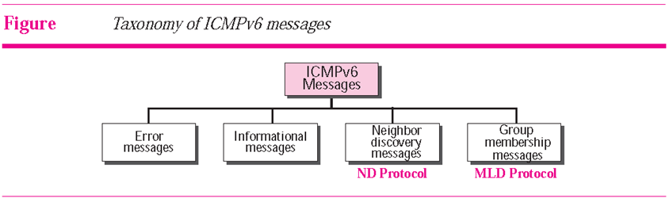
Taxonomy of ICMPv6 Messages
记忆方法：Error- I N G
Notes:
ICMPv6, like ICMPv4, is message-oriented; it uses messages to report errors, to get information, probe a neighbor, or manage multicast communication.
However, a few other protocols are added to ICMPv6 to define the functionality and interpretation of the messages.
Literature and RFCs use different strategies to group ICMPv6 messages.
They define some of these messages as ICMPv6 messages and some as ND messages or MLD
messages.
We mention all of these messages as ICMPv6 messages, but we categorize them according to their functions and the roles they play.
In each category, we also mention and describe the corresponding protocol that has been added for functionality and interpretation of the messages.
Our reason for this taxonomy is that all messages have the same type of format and the message types are handled by ICMPv6 protocols.
We believe that other protocols such as ND and MLD operate under the ICMPv6 protocol.
With this justification in mind, we define the taxonomy of ICMPv6 messages as shown in Figure 28.2.

Slide 50
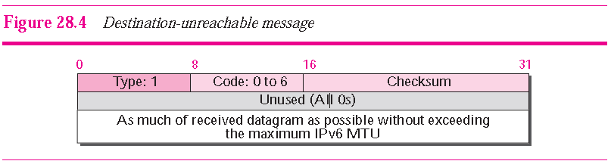
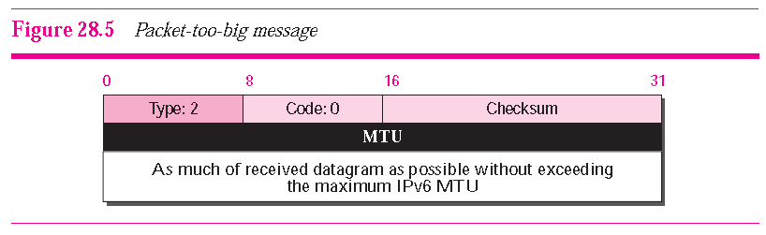
1. Error Messages
ICMPv6 forms an error packet, which is then encapsulated in an IPv6 datagram.
This is delivered to the original source of the failed datagram.
Notes:
28.2 Error Messages
As we saw in our discussion of version 4, one of the main responsibilities of ICMP is to report errors.
Four types of errors are handled: destination unreachable, packet too big, time exceeded, and parameter problems (see Figure 28.3).
Note that the source-quenched message, which is used to control congestion in version 4, is eliminated in this version
because the traffic class and flow label fields in IPv6 are supposed to take care of congestion.
The redirection message has moved from the error-reporting category to the neighbor discovery category, so we discuss it as part of the neighbor-discovery messages.
ICMPv6 forms an error packet, which is then encapsulated in an IPv6 datagram.
This is delivered to the original source of the failed datagram.
Destination-Unreachable Message (D)
The concept of the destination unreachable message is the same as described for ICMPv4.
When a router cannot forward a datagram or a host cannot deliver the content of the datagram to the upper layer protocol, the router or the host discards the datagram and sends a destination-unreachable error message to the source host.
Figure 28.4 shows the format of the destination-unreachable message.
The code field for this type specifies the reason for discarding the datagram and explains exactly what has failed:
❑ Code 0. No path to destination.
❑ Code 1. Communication with the destination is administratively prohibited.
❑ Code 2. Beyond the scope of source address.
❑ Code 3. Destination address is unreachable.
❑ Code 4. Port unreachable.
❑ Code 5. Source address failed (filtering policy).
❑ Code 6. Reject route to destination.
Packet-Too-Big Message (P)
This is a new type of message added to version 6.
Since IPv6 does not fragment at the router, if a router receives a datagram that is larger than the maximum transmission unit (MTU) size of the network through which the datagram should pass, two things happen.
First, the router discards the datagram.
Second, an ICMP error packet — a packet-too-big message — is sent to the source.
Figure 28.5 shows the format of the packet.
Note that there is only one code (0) and that the MTU field informs the sender of the maximum size packet accepted by the network.

Slide 51
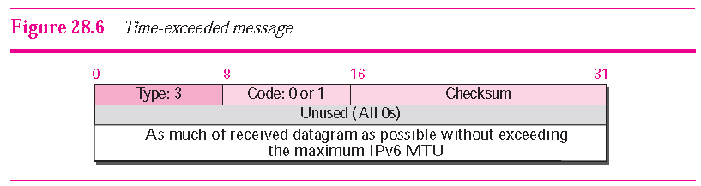
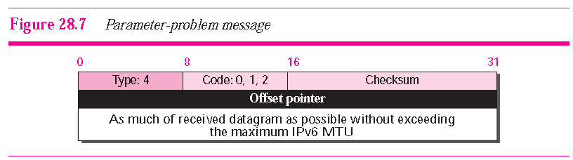
Error Messages
Notes:
Time-Exceeded Message (T)
As we discussed in Chapter 9, a time-exceeded error message is generated in two cases: when the time to live value becomes zero and when not all fragments of a datagram have arrived in the time limit.[放在扩展选项中，后者由目的主机发出的]
The format of the time-exceeded message in version 6 is similar to the one in version 4.
The only difference is that the type value has changed to 3.
Figure 28.6 shows the format of the time-exceeded message.
As in version 4, code 0 is used when the datagram is discarded by the router due to a hop-limit field value of zero.
Code 1 is used when fragments of a datagram are discarded because other fragments have not arrived within the time limit.
Parameter-Problem Message (P)
As discussed in Chapter 9, any ambiguity in the header of the datagram can create serious problems as the datagram travels through the Internet.
If a router or the destination host discovers any ambiguous or missing value in any field, it discards the datagram and sends a parameter-problem message to the source.
The message in ICMPv6 is similar to its version 4 counterpart.
However, the type value has been changed to 4 and the size of the offset pointer field has been increased to 4 bytes.
There are also three different codes instead of two.
Figure 28.7 shows the format of the parameter problem message.
The code field specifies the reason for discarding the datagram and the cause of failure:
❑ Code 0. Erroneous header field.
❑ Code 1. Unrecognized next header type.
❑ Code 2. Unrecognized IPv6 option.

Slide 52
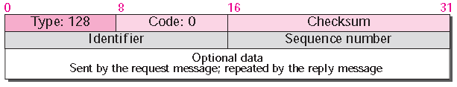
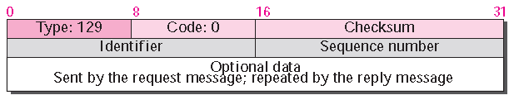
2. Informational Messages
Two of the ICMPv6 messages can be categorized as informational messages:
echo request
echo reply messages
Notes:
28.3 Informational Messages
Two of the ICMPv6 messages can be categorized as informational messages: echo request and echo reply messages.
As discussed in Chapter 9, the echo request and echo response messages are designed to check if two devices in the Internet can communicate with each other.
A host or router can send an echo request message to another host; the receiving computer or router can reply using the echo response message.
Echo-Request Message
The idea and format of the echo-request message is the same as the one in version 4.
The only difference is the value for the type as shown in Figure 28.8.
Echo-Reply Message
The idea and format of the echo-reply message is the same as the one in version 4.
The only difference is the value for the type as shown in Figure 28.9.

Slide 53
3. Neighbor-Discovery Messages
Several messages in the ICMPv6 have been redefined in ICMPv6 to handle the issue of neighbor discovery.
Some new messages have also been added to provide extension.
The most important issue is the definition of two new protocols that clearly define the functionality of these group messages: the Neighbor-Discovery (ND) protocol and the Inverse-Neighbor-Discovery (IND) protocol.
Notes:
28.4 Neighbor-discovery Messages
Several messages in the ICMPv6 have been redefined in ICMPv6 to handle the issue of neighbor discovery.
Some new messages have also been added to provide extension.
The most important issue is the definition of two new protocols that clearly define the functionality of these group messages: the Neighbor-Discovery (ND) protocol and the Inverse-Neighbor-Discovery (IND) protocol.
These two protocols are used by nodes (hosts or routers) on the same link (network) for three main purposes:
1. Hosts use the ND protocol to find routers in the neighborhood that will forward packets for them.
2. Nodes use the ND protocol to find the link layer addresses of neighbors (nodes attached to the same network).
3. Nodes use the IND protocol to find the IPv6 addresses of the neighbor.

Slide 54
3. Neighbor-Discovery Messages
These two protocols are used by nodes (hosts or routers) on the same link (network) for three main purposes:
1. Hosts use the ND (Neighbor-Discovery) protocol to find routers in the neighborhood [vicinity/proximity] that will forward packets for them.
2. Nodes use the ND protocol to find the link layer addresses of neighbors. [ARP]
3. Nodes use the IND (Inverse-Neighbor-Discovery) protocol to find the IPv6 addresses of the neighbor.
Notes:
28.4 Neighbor-discovery Messages
Several messages in the ICMPv6 have been redefined in ICMPv6 to handle the issue of neighbor discovery.
Some new messages have also been added to provide extension.
The most important issue is the definition of two new protocols that clearly define the functionality of these group messages: the Neighbor-Discovery (ND) protocol and the Inverse-Neighbor-Discovery (IND) protocol.
These two protocols are used by nodes (hosts or routers) on the same link (network) for three main purposes:
1. Hosts use the ND protocol to find routers in the neighborhood that will forward packets for them.
2. Nodes use the ND protocol to find the link layer addresses of neighbors (nodes attached to the same network).
3. Nodes use the IND protocol to find the IPv6 addresses of the neighbor.

Slide 55
Neighbor-Discovery Messages
Router-Solicitation Message [host-to-next hop router]
Router-Advertisement Message
Neighbor-Solicitation Message [ARP]
Neighbor-advertisement Message
Redirection Message
Inverse-Neighbor-Solicitation Message [RARP]
Inverse-Neighbor-Advertisement Message

Slide 56
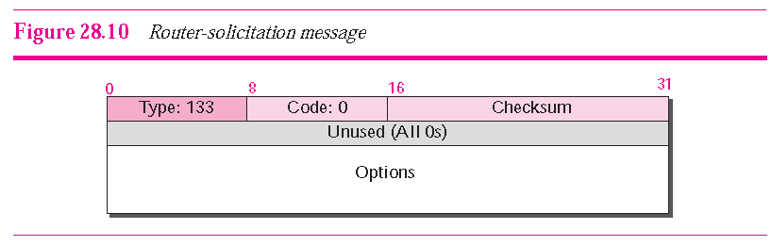
(a) Router-Solicitation Message
A host uses the router-solicitation message to find a router in the network that can forward an IPv6 datagram for the host.
The only option that is so far defined for this message is the inclusion of physical (data link layer) address of the host to make the response easier for the router.
Notes:
Router-Solicitation Message
The idea behind the router-solicitation message is the same as in version 4.
A host uses the router-solicitation message to find a router in the network that can forward an IPv6 datagram for the host.
The only option that is so far defined for this message is the inclusion of physical (data link layer) address of the host to make the response easier for the router.
The format of the message is shown in Figure 28.10.
The type of this message is 133.

Slide 57
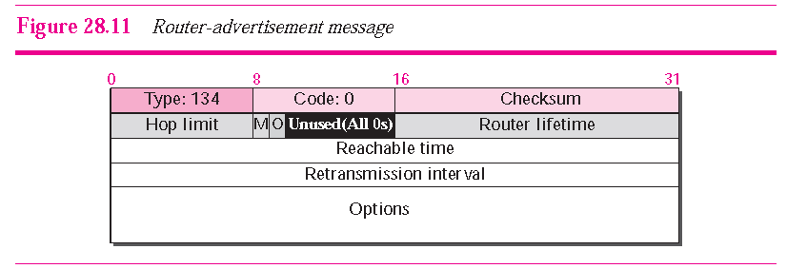
(b) Router-Advertisement Message
Notes:
Router-Advertisement Message
The router-advertisement message is sent by a router in response to a router solicitation message.
Figure 28.11 shows the format of the router-advertisement message.
The fields are explained below:
❑ Hop Limit. This 8-bit field limits the number of hops that the requestor should use as the hop limit in its IPv6 datagram.
❑ M. This 1-bit field is the“manage address configuration”field.
When this bit is set to 1, the host needs to use the administration configuration.
❑ O. This 1-bit field is the “other address configuration” field.
When this bit is set to 1, the host needs to use the appropriate protocol for configuration.
❑ Router Lifetime. This 16-bit field defines the lifetime (in units of seconds) of the router as the default router.
When the value of this field is 0, it means that the router is not a default router.
❑ Reachable Time. This 32-bit field defines the time (in units of seconds) that the router is reachable.
❑ Retransmission Interval. This 32-bit field defines the retransmission interval (in units of seconds).
❑ Option. Some possible options are the link layer address of the link from which the message is sent, the MTU of the link, and address prefix information.

Slide 58
Neighbor-Discovery Messages
Router-Solicitation Message
Router-Advertisement Message
Neighbor-Solicitation Message [ARP]
Neighbor-advertisement Message
Redirection Message
Inverse-Neighbor-Solicitation Message
Inverse-Neighbor-Advertisement Message

Slide 59
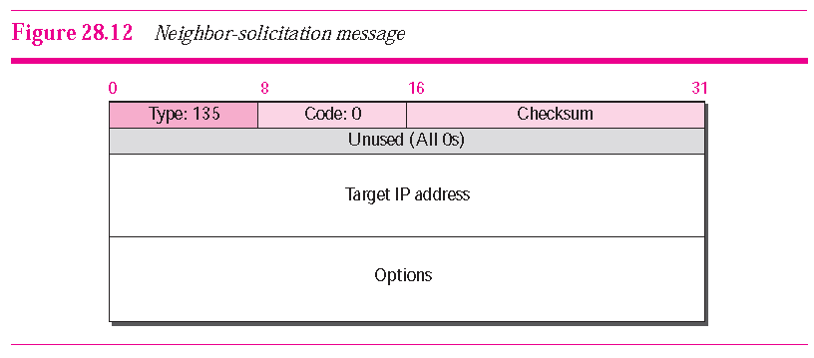
(c) Neighbor-Solicitation Message
源MAC地址
The neighbor solicitation message has the same duty as the ARP request message.
This message is sent when a host or router has a message to send to a neighbor.
The only option announces the sender data link address for the convenience of the receiver.
Notes:
Figure 28.12 shows the format of neighbor-solicitation message.
As previously mentioned, the network layer in version 4 contains an independent protocol called Address Resolution Protocol (ARP).
In version 6, this protocol is eliminated, and its duties are included in ICMPv6.
The neighbor solicitation message has the same duty as the ARP request message.
This message is sent when a host or router has a message to send to a neighbor.
The sender knows the IP address of the receiver, but needs the data link address of the receiver.
The data link address is needed for the IP datagram to be encapsulated in a frame.
The only option announces the sender data link address for the convenience of the receiver.
The receiver can use the sender data link address to use a unicast response.

Slide 60
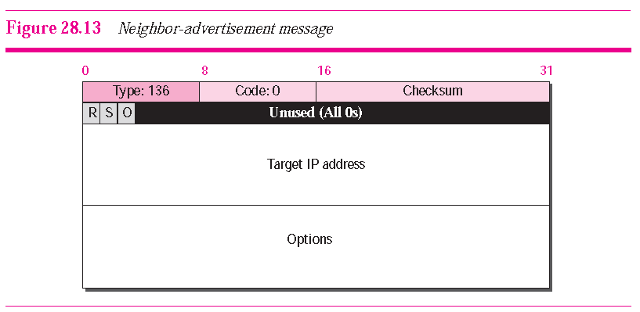
(d) Neighbor-advertisement Message
目的MAC地址
The neighbor-advertisement message is sent in response to the neighbor-solicitation message.
This is equivalent to the ARP reply message in IPv4.
Notes:
The neighbor-advertisement message is sent in response to the neighbor-solicitation message.
This is equivalent to the ARP reply message in IPv4.
Figure 28.13 shows the format of this message.
The fields are explained below:
❑ R. This 1-bit field is the “router” flag.
When it is set to 1, it means the sender of this message is a router.
❑ S. This 1-bit field is the “solicitation” flag.
When it is set to 1, it means that the sender is sending this advertisement in response to a neighbor solicitation.
An advertisement can be sent by a host or router without solicitation. [gratuitous ARP]
❑ O. This 1-bit field is the “override” flag.
When it is set, it means that the advertisement should override existing information in the cache.
❑ Option. The only possible option is the link layer address of the advertiser.

Slide 61
Neighbor-Discovery Messages
Router-Solicitation Message
Router-Advertisement Message
Neighbor-Solicitation Message
Neighbor-advertisement Message
Redirection Message
Inverse-Neighbor-Solicitation Message
Inverse-Neighbor-Advertisement Message

Slide 62
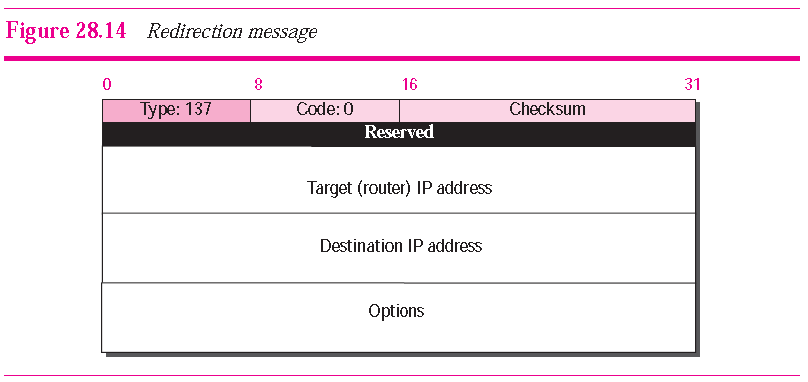
(e) Redirection Message
所更新的next hop router
主机所去往的目的地址
MAC Address
The possible option is the inclusion of the sender data link address and the part of the redirected IP header as long as the total size of the message does not exceed the MTU.
Notes:
The purpose of the redirection message is the same as described for version 4.
However, the format of the packet now accommodates the size of the IP address in version 6.
Also, an option is added to let the host know the physical address of the target router (see Figure 28.14).
The possible option is the inclusion of the sender data link address and the part of the redirected IP header as long as the total size of the message does not exceed the MTU.

Slide 63
Neighbor-Discovery Messages
Router-Solicitation Message
Router-Advertisement Message
Neighbor-Solicitation Message
Neighbor-advertisement Message
Redirection Message
Inverse-Neighbor-Solicitation Message [RARP]
Inverse-Neighbor-Advertisement Message

Slide 64
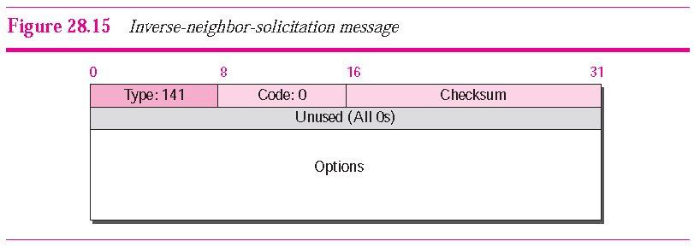
(f) Inverse-Neighbor-Solicitation Message
The inverse-neighbor-solicitation message is sent by a node that knows the link layer address of a neighbor, but not the neighbor's IP address.
The sender must send the following two pieces of information in the option field: its link-layer address and the link layer address of the target node.
Notes:
The inverse-neighbor-solicitation message is sent by a node that knows the link layer address of a neighbor, but not the neighbor's IP address.
The message is encapsulated in an IPv6 datagram using an all-node multicast address.
The sender must send the following two pieces of information in the option field: its link-layer address and the link layer address of the target node. [the neighbor]
The sender can also include its IP address and the MTU value for the link.
Figure 28.15 shows the format of this message.

Slide 65
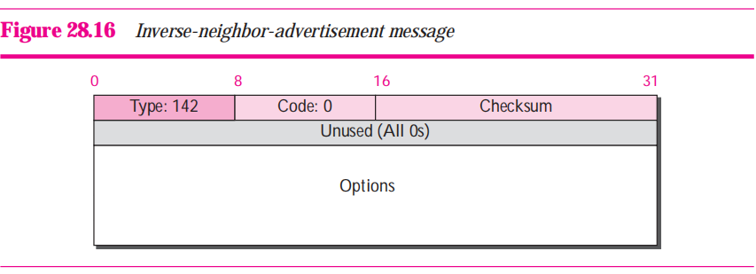
Inverse-Neighbor-Advertisement Message
Notes:
Inverse-Neighbor-Advertisement Message
The inverse-neighbor-advertisement message is sent in response to the inverse neighbor-discovery message.
The sender of this message must include the link layer address of the sender and the link layer address of the target node in the option section.
Figure 28.16 shows the format of this message.

Slide 66
4. Group Membership Messages
The management of multicast delivery handling in IPv4 is given to the IGMPv3 protocol.
In IPv6, this responsibility is given to the Multicast Listener Delivery (MLD) protocol.
Like IGMPv3, MLDv2 has two types of messages: membership-query message and membership-report message. [MLDv2 is the counterpart to IGMPv3]
The first type can be divided into three subtypes: general, group specific, and group-and-source specific.
Notes:
As we discuss in Chapter 12, the management of multicast delivery handling in IPv4 is given to the IGMPv3 protocol.
In IPv6, this responsibility is given to the Multicast Listener Delivery protocol.
MLDv1 is the counterpart to IGMPv2; MLDv2 is the counterpart to IGMPv3.
The material discussed in this section is taken from RFC 3810.
The idea is the same as we discussed in IGMPv3, but the sizes and formats of the messages have been changed to fit [accommodate] the larger multicast address size in IPv6.
Like IGMPv3, MLDv2 has two types of messages: membership-query message and membership report message.
The first type can be divided into three subtypes: general, group specific, and group-and-source specific.

Slide 67
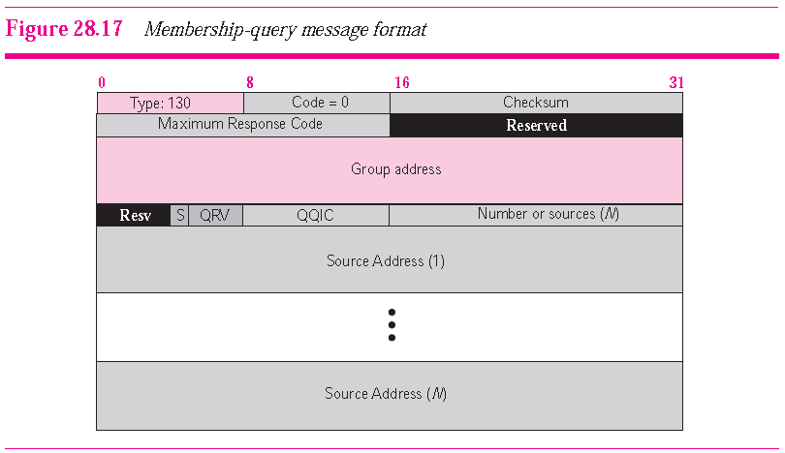
Membership-Query Message
A membership-query message is sent by a router to find active group members in the network.
Also note that the format of the first 8 bytes matches the format for other ICMPv6 packets because MLDv2 is considered to be part of ICMPv6.
Notes:
A membership-query message is sent by a router to find active group members in the network.
Figure 28.17 shows the format of this message.
The fields are almost the same as the ones in IGMPv3 except that the size of the multicast address and the source address has been changed from 32 bits to 128 bits.
Another noticeable change in the field size is in the maximum response code field, in which the size has been changed from 8 bits to 16 bits.
We will discuss this field shortly.
Also note that the format of the first 8 bytes matches the format for other ICMPv6 packets because MLDv2 is considered to be part of ICMPv6.

Slide 68
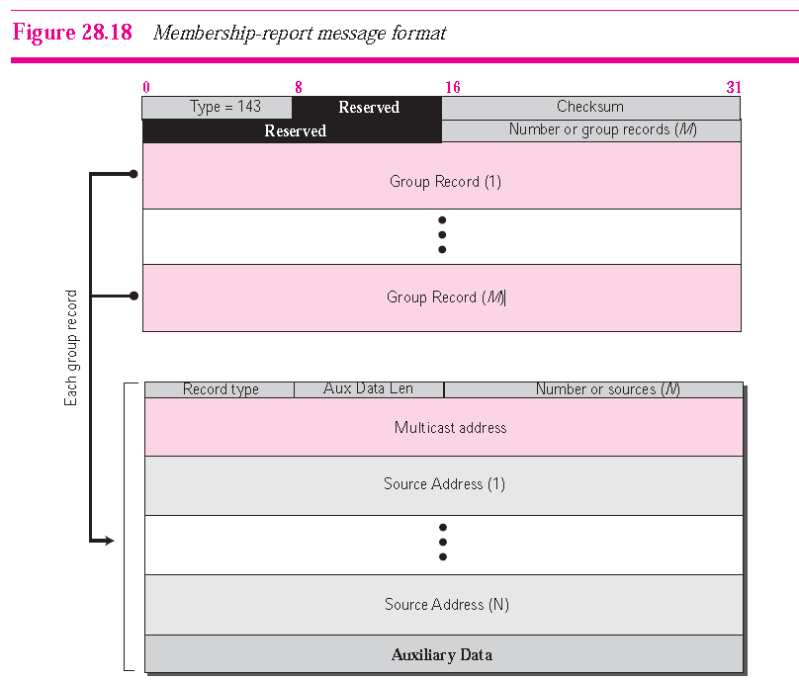
Membership-Report Message
Notes:
Figure 28.18 shows the format of a membership report message format.
Note that the format of the membership report in MLDv2 is exactly the same as the one in IGMPv3 except that the sizes of the fields are changed because of the address size.
In particular, the record type is the same as the one defined for IGMPv3 (types 1 to 6).

Slide 69
Functionality
MDLv2 protocol behaves in the same way as IGMPv3.
However, there are a few differences that we discuss here.
Notes:
Functionality
MDLv2 protocol behaves in the same way as IGMPv3.
However, there are a few differences that we discuss here.

Slide 70
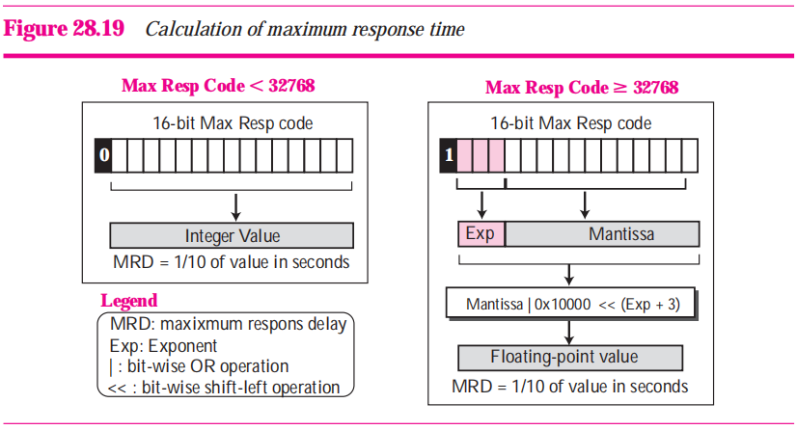
(1) Calculation of Maximum Response Time

Slide 71
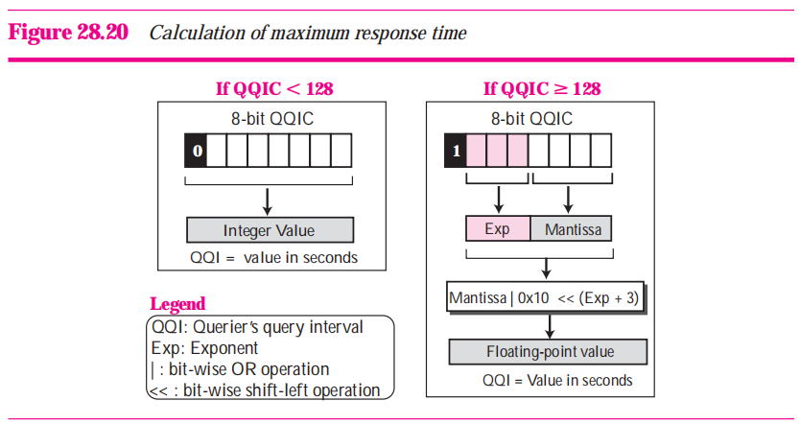
(2) Calculation of Query Interval
Notes:
The calculation of query interval follows the same process as the calculation of maximum response delay; it is calculated from the value of the QQIC field as shown in
Figure 28.20.

Slide 72
ICMPv6
We have divided all messages in the ICMPv6 into four categories: error messages, informational messages, neighbor-discovery messages, and group-membership messages.
We discussed seven neighbor-discovery messages.
The first five, router-solicitation, router-advertisement, neighbor-solicitation, neighbor-advertisement, and redirect are under the control of the ND protocol.
The last two messages, inverse-neighbor-solicitation and inverse-neighbor-advertisement are under the control of the IND protocol.
Notes:
❑ICMPv6,like ICMPv4,is message-oriented; it uses messages to report errors, to get information, probe a neighbor, or manage multicast communication. However, a few other protocols are added to ICMPv6 to define the functionality and interpretation of the messages.
❑ We have divided all messages in the ICMPv6 into four categories: error messages, informational messages, neighbor-discovery messages, and group-membership messages.
❑ Four types of error messages have been discussed: destination-unreachable, packet-too-big, time-exceeded, and parameter-problems.
❑ Two types of informational messages have been discussed: echo-request and echo-response.
❑ We discussed seven neighbor-discovery messages. The first five, router-solicitation, router-advertisement, neighbor-solicitation, neighbor-advertisement, and redirect are under the control of the ND protocol. The last two messages, inverse-neighbor-solicitation and inverse-neighbor-advertisement are under the control of the IND protocol.
❑ We discussed two group management messages: membership-query and membership report. They are under the control of MDLv2 protocol.

Slide 73
第4章 网络层
4.1 网络层提供的两种服务
4.2 网际协议IP
虚拟互连网络
分类的IP地址
IP地址与硬件地址
地址解析协议ARP
IP数据报的格式
IP层转发分组的流程
4.3 划分子网和构造超网
划分子网
使用子网时分组转发
无分类编址CIDR(构造超网)
4.4 网际控制报文协议ICMP
ICMP报文的种类
ICMP的应用举例
4.5 互联网的路由选择协议
有关路由选择协议的几个基本概念
内部网关协议RIP
内部网关协议OSPF
外部网关协议BGP
路由器的构成
4.6 IPv6
IPv6的基本首部
IPv6的地址
从IPv4向IPv6过渡
ICMPv6
4.7 IP多播
IP多播的基本概念
在局域网上进行硬件多播
网际组管理协议和多播路由选择协议
4.8 虚拟专用网和网络地址转换
虚拟专用网VPN
网络地址转换NAT
4.9 多协议标记交换MPLS
MPLS的工作原理
MPLS首部的位置与格式

Slide 74
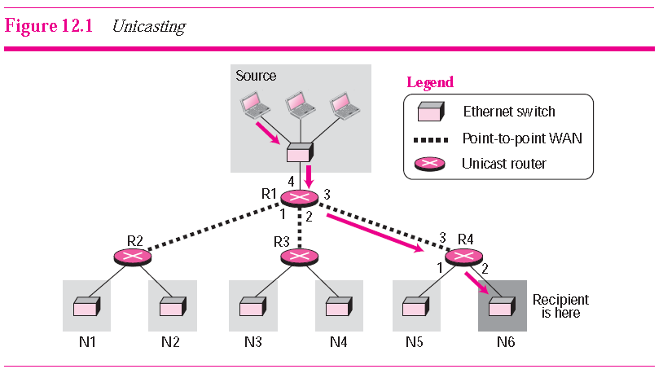
Unicasting
In unicasting, the router forwards the received datagram through only one of its interfaces.
Notes:
TCP/IP Protocol Suite
From the previous chapters in this part of the book, we have learned that forwarding a datagram by a router is normally based on the prefix of the destination address in the datagram, which defines the network to which the destination host is connected.
Of course, address aggregation mechanism may combine several datagrams to be delivered to an ISP (which can be thought of as a large network holding some networks together) and then separate them to be delivered to their final destination networks, but the principle does not change.
Aggregation just decreases the size of the prefix; separation just increases the size of the prefix.
Understanding the above forwarding principle, we can now define unicasting, multicasting, and broadcasting.
Let us clarify these terms as they relate to the Internet.
In unicasting, there is one source and one destination network.
The relationship between the source and the destination network is one to one.
Each router in the path of the datagram tries to forward the packet to one and only one of its interfaces.
Figure 12.1 shows a small internet in which a unicast packet needs to be delivered from a source computer to a destination computer attached to N6.
Router R1 is responsible to forward the packet only through interface 3; router R4 is responsible to forward the packet only through interface 2.
When the packet arrives to N6, the delivery to the destination host is the responsibility of the network; it [the packet] is either broadcast to all hosts or the smart Ethernet switch delivers it only to the destination host.
In unicasting, the routing table that defines the only output port for each datagram,
is based on the optimum path as we saw in Chapter 11.

Slide 75
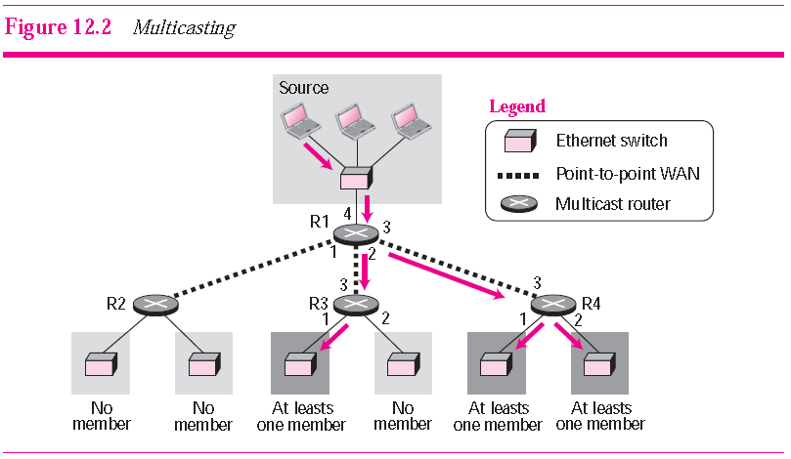
Multicasting
one or more destination networks
In multicasting, the router may forward the received datagram through several of its interfaces.
Notes:
In multicasting, there is one source and a group of destinations.
The relationship is one to many.
In this type of communication, the source address is a unicast address, but the destination address is a group address, a group of one or more destination networks in which there is at least one member of the group that is interested in receiving the multicast datagram.
The group address defines the members of the group.
Figure 12.2 shows the same small internet in Figure 12.1, but the routers have been changed to multicast routers (or previous routers have been configured to do both types of job).

Slide 76
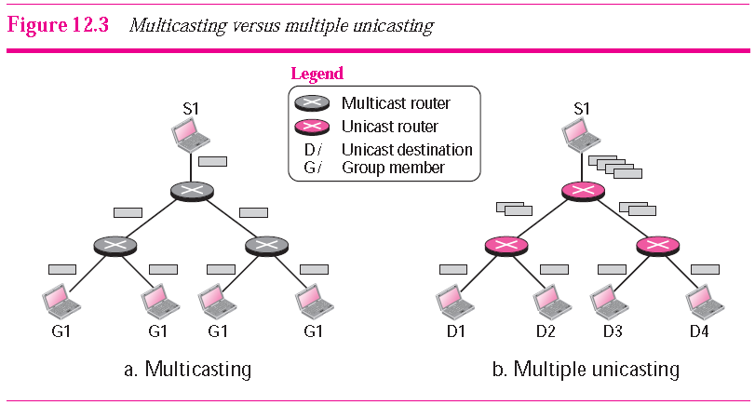
Multicasting versus Multiple Unicasting
Notes:
We need to distinguish between multicasting and multiple unicasting.
Figure 12.3 illustrates both concepts.
Multicasting starts with one single packet from the source that is duplicated by the routers.
The destination address in each packet is the same for all duplicates.
Note that only one single copy of the packet travels between any two routers.
In multiple unicasting, several packets start from the source.
If there are four destinations, for example, the source sends four packets, each with a different unicast destination address.
Note that there may be multiple copies traveling between two routers.
For example, when a person sends an e-mail message to a group of people, this is multiple unicasting.
The e-mail software creates replicas of the message, each with a different destination address, and sends them one by one.

Slide 77
Emulation of Multicasting with Unicasting
Multicasting is more efficient than multiple unicasting.
In multiple unicasting, the packets are created by the source with a relative delay between packets.
Emulation of multicasting through multiple unicasting is not efficient and may create long delays, particularly with a large group.
Notes:
You might wonder why we have a separate mechanism for multicasting, when it can be emulated with unicasting.
There are several reasons for this; two are obvious:
1. Multicasting is more efficient than multiple unicasting.
In Figure 12.3, we can see how multicasting requires less bandwidth than multiple unicasting.
In multiple unicasting, some of the links must handle several copies.
2.In multiple unicasting, the packets are created by the source with a relative delay between packets.
If there are 1,000 destinations, the delay between the first and the last packet may be unacceptable.
In multicasting, there is no delay because only one packet is created by the source.
Multicast Applications
Multicasting has many applications today such as access to distributed databases, information dissemination, teleconferencing, and distance learning.
Access to Distributed Databases
Most of the large databases today are distributed.
That is, the information is stored in more than one location, usually at the time of production.
The user who needs to access the database does not know the location of the information.
A user's request is multicast to all the database locations, and the location that has the information responds.
Information Dissemination
Businesses often need to send information to their customers.
If the nature of the information is the same for each customer, it can be multicast.
In this way a business can send one message that can reach many customers.
For example, a software update can be sent to all purchasers of a particular software
package.
Dissemination of News
In a similar manner news can be easily disseminated through multicasting.
One single message can be sent to those interested in a particular topic.
For example, the statistics of the championship high school basketball tournament can
be sent to the sports editors of many newspapers.
Teleconferencing
Teleconferencing involves multicasting.
The individuals attending a teleconference all need to receive the same information at the same time.
Temporary or permanent groups can be formed for this purpose.
For example, an engineering group that holds meetings every Monday morning could have a permanent group while the group that plans the holiday party could form a temporary group.
Distance Learning
One growing area in the use of multicasting is distance learning.
Lessons taught by one single professor can be received by a specific group of students.
This is especially convenient for those students who find it difficult to attend classes on
campus.
Broadcasting
In broadcast communication, the relationship between the source and the destination is
one to all.
There is only one source, but all of the other hosts are the destinations.
The Internet does not explicitly support broadcasting because of the huge amount of traffic
it would create and because of the bandwidth it would need.
Imagine the traffic generated in the Internet if one person wanted to send a message to everyone else connected to the Internet.

Slide 78
IP 多播的基本概念
IP 多播 (multicast，以前曾译为组播) 已成为互联网的一个热门课题。
目的：更好第支持一对多通信。
一对多通信：一个源点发送到许多个终点。
例如，实时信息的交付（如新闻、股市行情等），软件更新，交互式会议及其他多媒体通信。

Slide 79
多播可大大节约网络资源
视频服务器 M
采用单播方式，
向90台主机传送
同样的视频节目
需要发送90个单播
90 个
R₁
30 个
30 个
30 个
R₂
R₃
R₄
30 个
30 个
30 个
…
…
单播
…
共有 90 个主机接收视频节目

Slide 80
多播可大大节约网络资源
视频服务器M
采用多播方式，
只需发送一次到多播组。
路由器复制分组。
局域网具有硬件多播功能，不需要复制分组。
1 个
R₁
多播
复制
1 个
1 个
1 个
R₂
R₃
R₄
1 个
1 个
当多播组的主机数很大时(如成千上万个)，采用多播方式就可明显地减轻网络中各种资源的消耗。
1 个
多播
多播
多播
…
…
…
多播组成员共有 90 个

Slide 81
IP 多播的一些特点[4th edition]
(1) 多播使用多播地址
IP使用D类地址支持多播。
D类IP地址的前缀是1110，因而地址范围是224.0.0.0到239.255.255.255。
每一个D类地址标志一个多播组。D类地址可用来标志各台主机组(host group)的共有28 bit，可以标志2²⁸个多播组。
当某个进程向某个D类地址发送数据报时，就是向该组中的每一台主机发送同样的数据报，但都是“尽最大努力交付”，而某些组内成员可能收不到这个数据报。

Slide 82
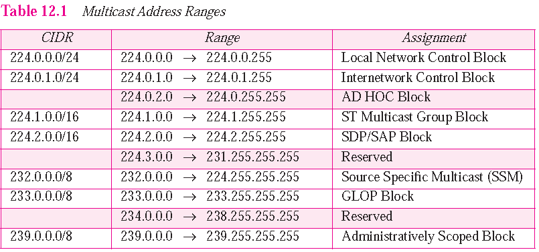
Multicast Addresses in IPv4
However, we cannot assign CIDR to every designated range because the division of the main block to small blocks (or subblocks) is not done according to the rules we defined previously.
Notes:
A multicast address is a destination address for a group of hosts that have joined a multicast group.
A packet that uses a multicast address as a destination can reach all members of the group unless there are some filtering restriction by the receiver.
Multicast Addresses in IPv4
Although we have multicast addresses in both data link and network layers, in this section, we discuss the multicast addresses in the network layer, in particular the multicast
addresses used in the IPv4 protocol.
Multicast addresses for IPv6 are discussed in Chapter 26.
In classful addressing, multicast addresses occupied the only single block in class D.
In classless addressing the same block has been used for this purpose.
In other words, the block assigned for multicasting is 224.0.0.0/4.
This means that the block has 2²⁸ = 268,435,456 addresses (224.0.0.0 to 239.255.255.255).
This large block, or the multicast address space as sometimes it is referred to, is divided
into some smaller ranges, as shown in Table 12.1, based on RFC 3171.
They may change in the future.
However, we cannot assign CIDR (slash notation) to every designated range because the division of the main block to small blocks (or subblocks) is not done according to the rules we defined in Chapter 5.
These ranges may be subdivided in the future to follow the rules.
Local Network Control Block
The first block is called local network control block (224.0.0.1/24).
The addresses in this block are used for protocol control traffic.
In other words, they are not used for general multicast communication.
Some multicast or multicast-related protocols use these addresses.
The IP packet with the destination address in this range needs to have the value of TTL set to 1, which means that the routers are not allowed to forward these packets.
The packet remains in the network, which means two or more networks can use the same address at the same time, a sense of privacy.
Table 12.2 shows the assignment of some of these addresses.
Internetwork Control Block
The block 224.0.1/24 is called the Internetwork Control Block.
The addresses in this block are also used for protocol control traffic, but the IP packets with one of these addresses as destination can be forwarded by router through the whole Internet.
For example, the address 224.0.1.1 is used by the NTP protocol.
AD-HOC Block
The block 224.0.2.0 to 224.0.255.0 is called AD-HOC Block by IANA.
This block was traditionally assigned to some applications that do not fit in the first or second block discussed above.
For example, the block 224.0.18/24 is assigned to Dow Jones. Note
that the range of this block has two unusual features. First, the last address should be
224.2.255.255. Second, the whole block cannot be represented in CIDR notation (the
block allocation does not follow the rules of classless addressing we discussed in
Chapter 5).

Slide 83
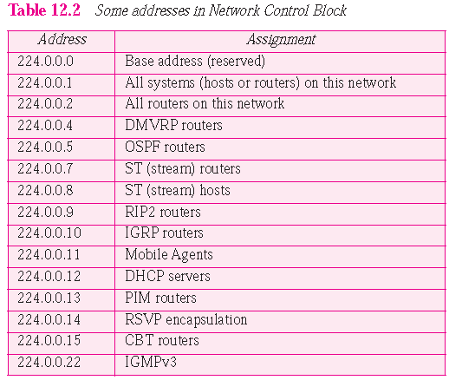
Some addresses in Local Network Control Block

Slide 84
IP 多播的一些特点[4th edition]
(2) 永久多播地址
224.0.0.0 基地址 (保留)
224.0.0.1 在本子网上的所有参加多播的主机和路由器
224.0.0.2 在本子网上的所有参加多播的路由器
224.0.0.3 未指派
224.0.0.4 DVMRP路由器
……
224.0.0.19 至 224.0.0.255 未指派
224.0.1.0至238.255.255.255 全球范围都可使用的多播地址
239.192.0.0至239.251.255.255 限制在一个组织的范围
239.252.0.0至239.255.255.255 限制在一个地点的范围
Notes:
Internet Assigned Numbers Authority

Slide 85
Some addresses in Network Control Block

Slide 86
IP 多播的一些特点[4th edition]
(3) 动态的组成员
主机组中的成员是动态的。临时多播地址则是在每一次使用前都必须创建主机组。
一个进程可请求其主机参加某个特定的组，或在任意时间退出该组。
当某台主机新加入某一台主机组时，它就向多播地址中的所有主机发送报文，声明其组员关系。[严格来说，向所在的局域网中主机和路由器发送发送IGMP报文]
本地的多播路由器收到此报文后，就将此报文转发到互联网中其他的多播路由器。[怎样转发呢？]

Slide 87
IP 多播的一些特点[4th edition]
当主机上最后一个进程退出某个组时，该主机即不再属于那个组了。
每一台主机都知道当前它的各进程属于哪些组。
由于组内成员的关系是动态的，因此本地的多播路由器要周期性地向本地网络上的主机进行轮询，以确定哪些主机仍在组内。
若经过几次轮询在一个组内已没有主机是其中的成员，多播路由器就认为该网络中已经没有主机属于该组，以后也就不再向其他的多播路由器通告组内成员的状况。

Slide 88
IP 多播的一些特点[4th edition]
(4) 使用硬件进行多播
由于互联网是由许多网络互连起来的，其中有些网络是以太网，这些以太网本身就具有硬件多播能力。
因此当多播数据报传送到这些以太网时，以太网利用硬件进行多播，交付给属于该组成员的主机。
这样的主机在一个以太网上可能有多个。

Slide 89
IP多播可以分为两种[5th edition and beyond]
IP多播可以分为两种
一种是只在本局域网上进行硬件多播，另一种则是在互联网的范围进行多播。
前一种虽然比较简单，但很重要，因为现在大部分主机都是通过局域网接入到互联网。
在互联网上进行多播的最后阶段，还是要把多播数据报在局域网上用硬件多播交付给多播组的所有成员。

Slide 90
第4章 网络层
4.1 网络层提供的两种服务
4.2 网际协议IP
虚拟互连网络
分类的IP地址
IP地址与硬件地址
地址解析协议ARP
IP数据报的格式
IP层转发分组的流程
4.3 划分子网和构造超网
划分子网
使用子网时分组转发
无分类编址CIDR(构造超网)
4.4 网际控制报文协议ICMP
ICMP报文的种类
ICMP的应用举例
4.5 互联网的路由选择协议
有关路由选择协议的几个基本概念
内部网关协议RIP
内部网关协议OSPF
外部网关协议BGP
路由器的构成
4.6 IPv6
IPv6的基本首部
IPv6的地址
从IPv4向IPv6过渡
ICMPv6
4.7 IP多播
IP多播的基本概念
在局域网上进行硬件多播
网际组管理协议和多播路由选择协议
4.8 虚拟专用网和网络地址转换
虚拟专用网VPN
网络地址转换NAT
4.9 多协议标记交换MPLS
MPLS的工作原理
MPLS首部的位置与格式

Slide 91
在局域网上进行硬件多播
互联网号码指派管理局IANA (Internet Assigned Numbers Authority) 拥有的以太网地址块的高 24 位为 00-00-5E。
因此TCP/IP协议使用的以太网单播地址块的范围是：从 00-00-5E-00-00-00 到 00-00-5E-FF-FF-FF。(2²⁴)
以太网硬件地址字段中的第 1 字节的最低位为 1 时即为多播地址。 IANA 用其中的一半作为多播地址，即IANA拥有的以太网多播地址范围是从01-00-5E-00-00-00 到 01-00-5E-7F-FF-FF。(2²³)
类型标志
I/G
L/G
OUI
地址
(OUA)
bit
0
1
2
23
24
47

Slide 92
在局域网上进行硬件多播
这种多播地址数(2²³)占 IANA分配到的地址数(2²⁴)的一半。
不难看出，在每一个地址中，只有 23 位可用作多播。
这只能和 D 类 IP 地址中的 23 位有一一对应的关系。[因为，IPv4的多播地址有28位]
D 类 IP 地址可供分配的有 28 位，可见这 28 位中的前 5 位不能用来构成以太网硬件地址。

Slide 93
D 类 IP 地址与以太网多播地址的映射关系
这 5 位不使用
0
8
16
24
31
D 类 IP 地址
1110
0 1 0 0 5 E
00000001
00000000
0
01011110
表示多播
最低 23 位来自 D 类 IP 地址
48 位以太网地址
注意：224.128.64.32 和 224.0.64.32 映射为相同的多播地址：01-00-5E-00-40-20
Notes:
224.128.64.32 和 224.0.64.32 映射为相同的多播地址：01-00-5E-00-40-20.
Most LANs support physical multicast addressing.
Ethernet is one of them.
An Ethernet physical address (MAC address) is six octets (48 bits) long.
If the first 25 bits in an Ethernet address are 00000001 00000000 01011110 0, this identifies a physical multicast address for the TCP/IP protocol.
The remaining 23 bits can be used to define a group.
To convert an IP multicast address into an Ethernet address, the multicast router extracts the least significant 23 bits of a multicast IP address and inserts them into a multicast Ethernet physical address.
However, the group identifier of a multicast address block in IPv4 address is 28 bits long, which implies that 5 bits are not used.
This means that 32 (2⁵) multicast addresses at the IP level are mapped to a single multicast address.
In other words, the mapping is many to one instead of one to one.
If the 5 leftmost bits of the group identifier of a multicast address are not all zeros, a host may receive packets that do not really belong to the group in which it is involved.
For this reason, the host must check the IP address and discard any packets that do not belong to it.

Slide 94
在局域网上进行硬件多播
由于多播 IP 地址与以太网硬件地址的映射关系不是唯一的，
因此收到多播数据报的主机，还要在 IP 层利用软件进行过滤 (filteriing)，把不是本机要接受的数据报丢弃。

Slide 95
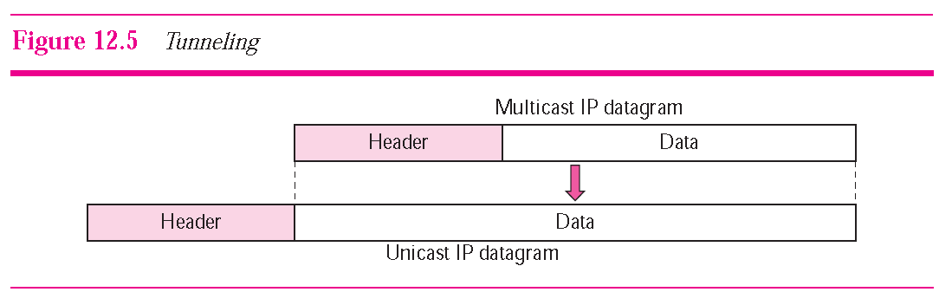
network with no multicast support
Most WANs do not support physical multicast addressing.
To send a multicast packet through these networks, a process called tunneling is used.
In tunneling, the multicast packet is encapsulated in a unicast packet and sent through the network, where it emerges from the other side as a multicast packet.
Notes:
Most WANs do not support physical multicast addressing.
To send a multicast packet through these networks, a process called tunneling is used.
In tunneling, the multicast packet is encapsulated in a unicast packet and sent through the network, where it emerges from the other side as a multicast packet (see Figure 12.5).

Slide 96
第4章 网络层
4.1 网络层提供的两种服务
4.2 网际协议IP
虚拟互连网络
分类的IP地址
IP地址与硬件地址
地址解析协议ARP
IP数据报的格式
IP层转发分组的流程
4.3 划分子网和构造超网
划分子网
使用子网时分组转发
无分类编址CIDR(构造超网)
4.4 网际控制报文协议ICMP
ICMP报文的种类
ICMP的应用举例
4.5 互联网的路由选择协议
有关路由选择协议的几个基本概念
内部网关协议RIP
内部网关协议OSPF
外部网关协议BGP
路由器的构成
4.6 IPv6
IPv6的基本首部
IPv6的地址
从IPv4向IPv6过渡
ICMPv6
4.7 IP多播
IP多播的基本概念
在局域网上进行硬件多播
网际组管理协议和多播路由选择协议
4.8 虚拟专用网和网络地址转换
虚拟专用网VPN
网络地址转换NAT
4.9 多协议标记交换MPLS
MPLS的工作原理
MPLS首部的位置与格式

Slide 97
网际组管理协议 IGMP 和多播路由选择协议
1. IP多播需要两种协议
为了使路由器知道多播组成员的信息，需要利用网际组管理协议 IGMP (Internet Group Management Protocol)。
连接在局域网上的多播路由器还必须和互联网上的其他多播路由器协同工作，以便把多播数据报用最小代价传送给所有的组成员。
这就需要使用多播路由选择协议。
Notes:
Multicast communication means that a sender sends a message to a group of recipients that are members of the same group.
Since one copy of the message is sent by the sender, but copied and forwarded by routers, each multicast router needs to know the list of groups that have at least one loyal member related to each interface.
This means that the multicast routers need to collect information about members and share it with other multicast routers.
Collection of this type of information is done at two levels: locally and globally.
A multicast router connected to a network is responsible to collect this type of information locally; the information collected can be globally propagated to other routers.
The first task is done by the IGMP protocol; the second task is done by the multicast routing protocols.

Slide 98
IGMP使多播路由器知道多播组成员信息
128.56.24.34
135.27.74.52
IGMP
130.12.14.56
R₁
IGMP
R₂
多播组
226.15.37.123
IGMP
R₃
IGMP
R₄
130.12.14.43

Slide 99

Note
IGMP is a group management protocol. It helps a multicast router create and update a list of loyal members related to each router interface.
The IGMP protocol gives the multicast routers information about the membership status of hosts (routers) connected to the network.
Notes:
A multicast router may receive thousands of multicast packets every day for different groups.
If a router has no knowledge about the membership status of the hosts, it must forward all of these packets.
This creates a lot of traffic and consumes bandwidth.
A better solution is to keep a list of groups in the network for which there is at least one loyal member.
IGMP helps the multicast router create and update this list.
IGMP has gone through three versions.
Versions 1 and 2 provide what is called any-source multicast (ASM, 任意信源组播), which means that the group members receive a multicast message no matter where it comes from.
The IGMP version 3 provides what is called source-specific multicast (SSM, 特定源组播), which means that the recipient can choose to receive multicast messages coming from a list of predefined sources.

Slide 100
IGMP的本地使用范围
该图强调了IGMP的本地使用范围。
请注意，IGMP并非在互联网范围内对所有多播组成员进行管理的协议。[当多播路由协议会传递组成员关系，便于其它路由器获得互联网的某个组成员关系]
IGMP不知道IP多播组包含的成员数，也不知道这些成员都分布在哪些网络上。
IGMP协议是让连接在本地局域网上的多播路由器知道本局域网上是否有主机 (严格讲，是主机上的某个进程) 参加或退出了某个多播组。

Slide 101
多播路由选择协议
显然，仅有IGMP协议是不能完成多播任务的。
连接在局域网上的多播路由器还必须和互联网上的其他多播路由器协同工作，以便把多播数据报用最小代价传送给所有的组成员。
这就需要使用多播路由选择协议。

Slide 102
多播路由选择协议更为复杂
多播路由选择协议比单播路由选择协议复杂得多。
N₁
A
多播组①
N₃
R
N₂
G
F
B
C
D
E
多播组②

Slide 103
多播路由选择协议更为复杂
多播转发必须动态地适应多播组成员的变化 (这时网络拓扑并未发生变化)。
请注意，单播路由选择通常是在网络拓扑发生变化时才需要更新路由。
多播路由器在转发多播数据报时，不能仅仅根据多播数据报中的目的地址，而是还要考虑这个多播数据报从什么地方来和要到什么地方去。[source and or destination specific]
多播数据报可以由没有加入多播组的主机发出，也可以通过没有组成员接入的网络。

Slide 104
2. 网际组管理协议IGMP
1989 年公布的 RFC 1112 (IGMPv1)早已成为了互联网的标准协议。
1997 年公布的 RFC 2236 (IGMPv2，建议标准) 对 IGMPv1 进行了更新。
2002 年 10 月公布了 RFC 3376 (IGMPv3，建议标准)，宣布 RFC 2236 (IGMPv2) 是陈旧的 (outdated)。

Slide 105
IGMP是整个网际协议 IP的一个组成部分
和 ICMP 相似，IGMP 使用 IP 数据报传递其报文 (即 IGMP报文加上 IP 首部构成 IP 数据报)，但它也向 IP 提供服务。
因此，我们不把 IGMP 看成是一个单独的协议，而是属于整个网际协议 IP 的一个组成部分。[多播分组处理规范中的组管理协议]

Slide 106
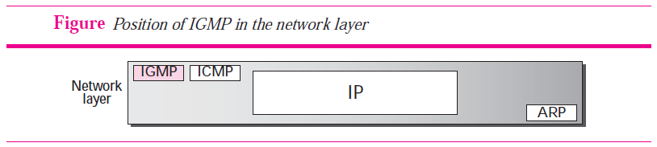
Internet Group Management Protocol
The Internet Group Management Protocol (IGMP) is responsible for correcting and interpreting information about group members in a network.
It is one of the protocols designed at the IP layer for this purpose.
Notes:
The Internet Group Management Protocol (IGMP) is responsible for correcting and interpreting information about group members in a network.
It is one of the protocols designed at the IP layer for this purpose.
Figure 12.6 shows the position of the IGMP protocol in relation to other protocols in the network layer.
IGMP is not a multicasting routing protocol; it is a protocol that manages group membership.
In any network, there are one or more multicast routers that distribute multicast packets to hosts or other routers.
The IGMP protocol gives the multicast routers information
about the membership status of hosts (routers) connected to the network.

Slide 107
IGMP has gone through three versions.
IGMP has gone through three versions.
Versions 1 and 2 provide what is called any-source multicast (ASM), which means that the group members receive a multicast message no matter where it comes from.
The IGMP version 3 provides what is called source-specific multicast (SSM), which means that the recipient can choose to receive multicast messages coming from a list of predefined sources.
Notes:
IGMP has gone through three versions.
Versions 1 and 2 provide what is called any-source multicast (ASM, 任意信源组播), which means that the group members receive a multicast message no matter where it comes from.
The IGMP version 3 provides what is called source-specific multicast (SSM, 特定源组播), which means that the recipient can choose to receive multicast messages coming from a list of predefined sources.

Slide 108
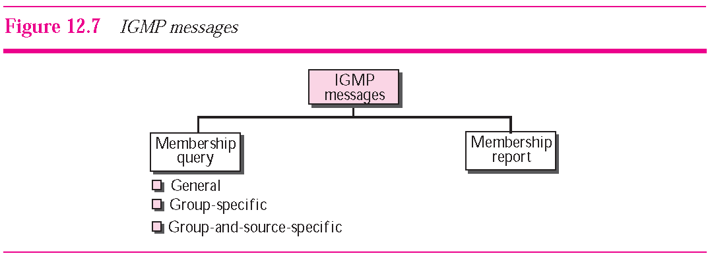
IGMPv3
Notes:
IGMPv3 has two types of messages: membership query message and membership report message.
The first type can be used in three different formats: general, group-specific, and group-and-source-specific, as shown in Figure 12.7.

Slide 109
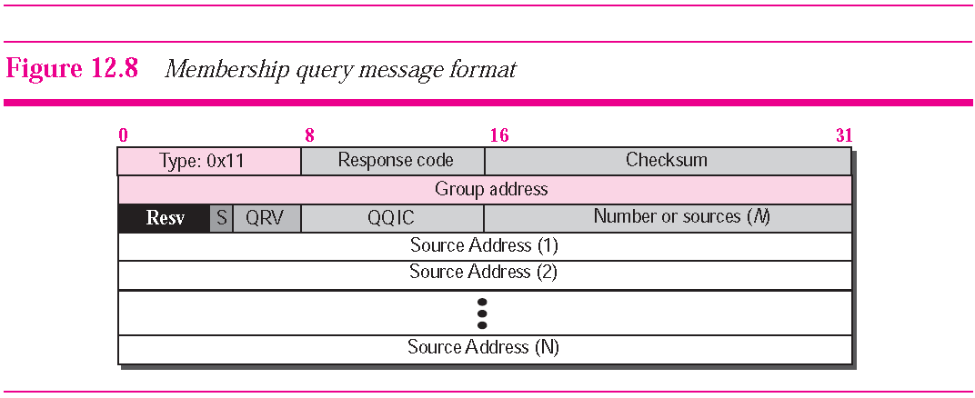
Membership Query Message Format
Number of sources (N) : The value of this field is zero for the general query and the group-specific query, and nonzero in the group-and-source-specific query.
Notes:
A membership query message is sent by a router to find active group members in the network.
Figure 12.8 shows the format of this message.
A brief description of each field follows:
❑ Type. This 8-bit field defines the type of the message. The value is 0x11 for a membership query message.
❑ Maximum Response Code. This 8-bit field is used to define the response time of a recipient of the query as we will show shortly.
❑ Checksum. This is a 16-bit field holding the checksum. The checksum is calculated over the whole IGMP message.
❑ Group Address. This 32-bit field is set to 0 in a general query message; it is set to IP multicast being queried when sending a group-specific or group-and-source-specific query message.
❑ Resv. This 4-bit field is reserved for the future and it is not used.
❑ S. This is a 1-bit suppress flag. When this field is set to 1, it means that the receivers of the query message should suppress (禁止) the normal timer updates.
❑ QRV. This 3-bit field is called Querier's Robustness Variable. It is used to monitor the robustness in the network.
❑ QQIC. This 8-bit field is called Querier's Query Interval Code [单位是秒]. This is used to calculate the querier's query interval (QQI), as we will show shortly.
❑ Number of sources (N). This 16-bit field defines the number of 32-bit unicast source addresses attached to the query. The value of this field is zero for the general query and the group-specific query, and nonzero in the group-and-source-specific query.
❑ Source Addresses. These multiple 32-bit fields list the N source addresses, the origin of multicast messages. The value of N is defined in the previous field.

Slide 110
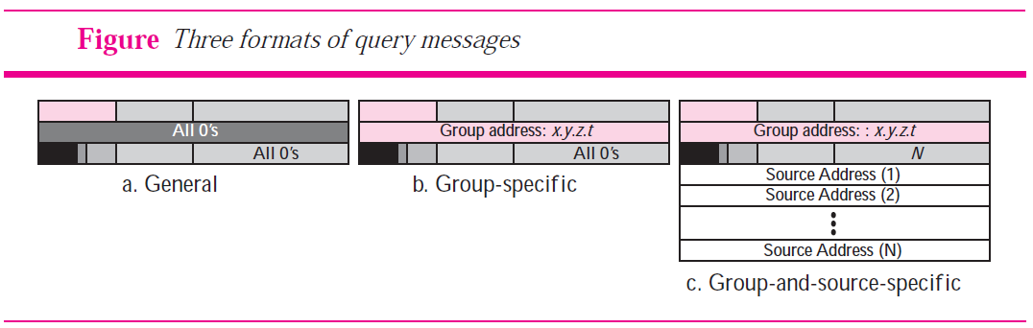
Three Formats of Query Messages
Notes:
a. In a general query message, the querier router probes each neighbor to report the whole list of its group membership (interest in any multicast group).
b. In a group-specific query message, the querier router probes each neighbor to report if it is still interested in a specific multicast group. The multicast group address is defined as x.y.z.t in the group address field of the query.
c. In a group-and-source-specific query message, the querier router probes each neighbor to report if it is still in a specific multicast group, x.y.z.t, coming from any of the N sources whose unicast addresses are defined in this packet.

Slide 111
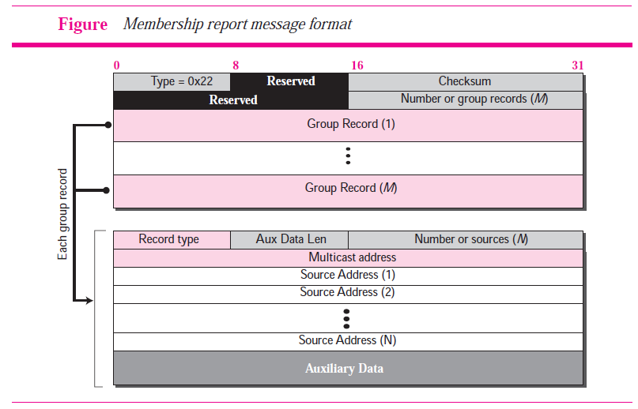
Membership Report Message Format
Notes:
Figure 12.10 shows the format of an IGMP membership report message format.
❑ Type. This 8-bit field with the value 0x22 defines the type of the message.
❑ Reserved(8bit) 和 Reserved( 16bit)：
都是表示保留字段，不过在IGMP中为了使它们都保持对应的长度，所以才有了长度上的区别，它在发送的时候是以0填充，在接收的时候是不作任何处理的。
❑ Checksum. This is a 16-bit field carrying the checksum. The checksum is calculated over the entire IGMP message.
❑ Number of Group Records (M). This 16-bit field defines the number of group records carried by the packet.
❑ Group Record (i) [组记录]. There can be zero or more group records of variable length.
The fields of each group record will be explained below.
Each group record includes the information related to the responder's membership in a single multicast group.
[一个主机可能需要点播多个组播地址的组播业务，每个记录包含了对应于其中一个组播地址的源地址列表等信息，它受到Number_of_Group_Records的大小的影响。]
The following briefly describes each field:
❑ Record Type. Currently there are six record types as shown in Table 12.3.
We learn about their applications shortly.
❑ Aux Data Len. This 8-bit field defines the length of the auxiliary data [辅助数据] included in each group record.
If the value of this field is zero, it means there is no auxiliary data included in the packet.
If the value is nonzero, it specifies the length of auxiliary data in words of 32 bits.
❑ Number of Sources (N). This 16-bit field defines the number of 32-bit multicast source addresses attached to the report.
❑ Source Addresses. These multiple 32-bit fields list the M source addresses. The
value of M is defined in the previous field.
❑ Aux Data. This field contains any auxiliary data that may be included in the report
message. The IGMP has not yet defined any auxiliary data, but it may be added to
the protocol in the future.

Slide 112
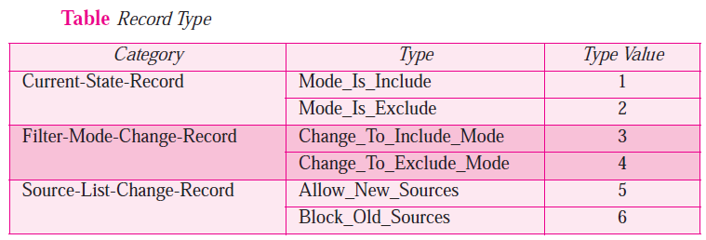
Record Type
Notes:
“当前状态记录”由一个系统发出，用于响应在一个接口上收到的查询。
它报告了接口跟某一个多播IP地址相关的当前的接收状态。当前状态记录的记录类型可以是下面两个值中的一个：

Slide 113
从概念上讲，IGMP的工作可分为两个阶段
第一阶段：加入多播组。
当某台主机加入新的多播组时，该主机应向多播组的多播地址发送 IGMP 报文，声明自己要成为该组的成员。[locally]
本地的多播路由器收到 IGMP 报文后，还要利用多播路由选择协议把这种组成员关系转发给互联网上的其他多播路由器。[globally]
Collection of this type of information is done at two levels: locally and globally.
第二阶段：探询组成员变化情况。
因为组成员关系是动态的，因此本地多播路由器要周期性地探询(probe periodically)本地局域网上的主机，以便知道这些主机是否还继续是组的成员。
Notes:
Collection of this type of information is done at two levels: locally and globally.

Slide 114
IGMP可分为两个阶段
只要有一台主机对某个组响应，那么多播路由器就认为这个组是活跃的。
但一个组在经过几次的探询后仍然没有一台主机响应，多播路由器就认为本网络上的主机已经都离开了这个组，因此也就不再将该组的成员关系转发给其他的多播路由器。

Slide 115
IGMP 采用的一些具体措施
IGMP 设计得很详细，避免了多播控制信息给网络增加大量的开销。
(1) 在主机和多播路由器之间的所有通信都是使用 IP多播。只要有可能，携带 IGMP的数据报[ambiguous]都用硬件多播来传送。因此在支持硬件多播的网络上，没有参加 IP多播的主机不会收到 IGMP 报文。[在IP中还需对多播地址进行进一步过滤]
(2) 多播路由器在探询 (probe) 组成员关系时，只需要对所有的组发送一个请求信息的询问报文，而不需要对每一个组发送一个询问报文(虽然也允许对一个特定组发送询问报文)。默认的询问速率是每 125 秒发送一次 (通信量并不太大)。

Slide 116
IGMP 采用的一些具体措施
(3) 当同一个网络上连接有几个多播路由器时，它们能够迅速和有效地选择其中的一个来探询主机的成员关系。
因此，网络上多个多播路由器并不会引起 IGMP 通信量的增大。
(4) 在 IGMP 的询问报文中有一个数值 N，它指明一个最长响应时间 (默认值为10秒)。
当收到询问时，主机在 0 到 N 之间随机选择发送响应所需经过的时延。

Slide 117
IGMP 采用的一些具体措施(续)
因此，若一台主机同时参加了几个多播组，则主机对每一个多播组选择不同的随机数。
对应于最小时延的响应最先发送。
(5) 同一个组内的每一台主机都要监听响应，只要有本组的其他主机先发送了响应，自己就可以不再发送响应了。
这样就抑制了不必要的通信量。

Slide 118
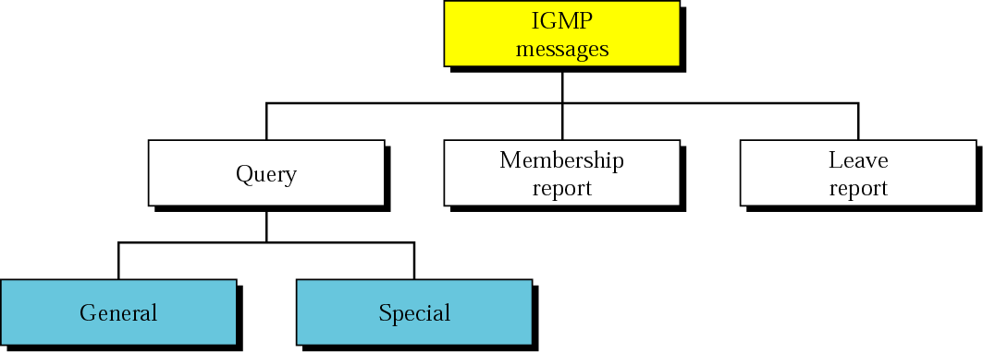
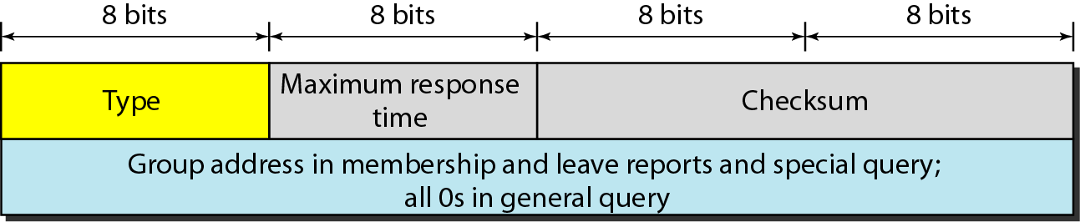
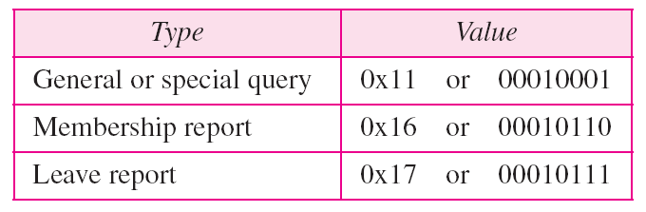
IGMPv2 message format (outdated)
Notes:
Figure 21.17 shows the format of an IGMP (version 2) message.
Type. This 8-bit field defines the type of message, as shown in Table 21.1.
The value of the type is shown in both hexadecimal and binary notation.
Maximum Response Time. This 8-bit field defines the amount of time in which a query must be answered.
The value is in tenths of a second; for example, if the value is 100, it means 10s.
The value is nonzero in the query message; it is set to zero in the other two message types.
We will see its use shortly.
Checksum. This is a 16-bit field carrying the checksum.
The checksum is calculated over the 8-byte messages.
Group address. The value of this field is 0 for a general query message.
The value defines the groupid (multicast address of the group) in the special query, the membership report, and the leave report messages.

Slide 119
IGMP 的报文格式
比特
0
8
16
31
类 型
响 应 时 间
检 验 和
多播地址 (询问时为零)
IP数据报首部
IGMP 报文
IP 数据报

Slide 120
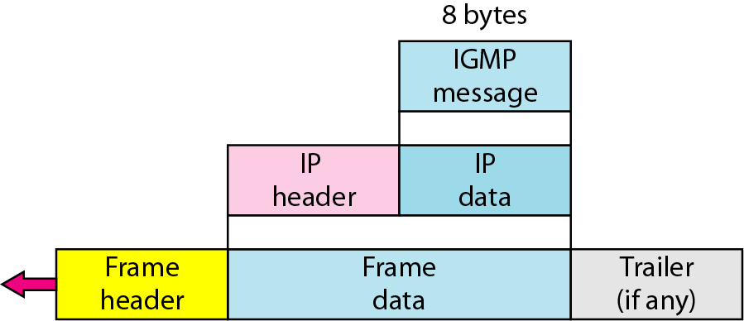
Encapsulation of IGMP packet

Slide 121
需强调指出
多播路由器并不需要保留组成员关系的准确记录，因为向局域网上的组成员转发数据报是使用硬件多播。
多播路由器只需知道网络上是否至少还有一台主机是本组成员即可。
实际上，对询问报文实际上每一个组只有一台主机发送响应。
如果主机上有多个进程都加入了某个多播组，那么这台主机对发给这个多播组的每个数据报只接受一个副本，然后给主机中的每一个进程发送一个本地复制的副本。[excellent]

Slide 122
需强调指出
最后我们还要强调指出，多播数据报的发送者和接受者都不知道 (也无法找出) 一个多播组的成员有多少，以及这些成员是哪些主机。
互联网中的路由器和主机都不知道哪个应用进程将要向哪个多播组发送多播数据报，
因为任何应用进程都可以在任何时候向任何一个多播组发送多播数据报，而这个应用进程并不需要加入这个多播组。

Slide 123
3. IGMP Operation
IGMP operates locally.
A multicast router connected to a network has a list of multicast addresses of the groups with at least one loyal member in that network.

Slide 124
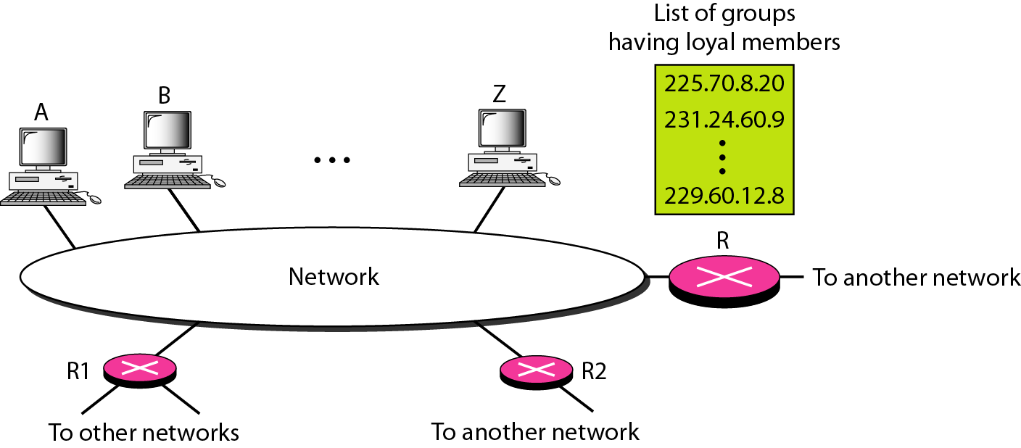
IGMP operation
one of its other interfaces
When a router has membership, it means that a network connected to one of its other interfaces receives these multicast packets.

Slide 125
3. IGMP Operation
For each group, there is one router that has the duty of distributing the multicast packets destined for that group. [多个router为什么不可以呢？]
This means that if there are three multicast routers connected to a network, their lists of groupid are mutually exclusive.
For example, in the figure only router R distributes packets with the multicast address of 225.70.8.20.

Slide 126
3. IGMP Operation
A host or multicast router can have membership in a group.
When a host has membership, it means that one of its processes (an application program) receives multicast packets from some group.
When a router has membership, it means that a network connected to one of its other interfaces receives these multicast packets. [该网络接收多播分组，就表示该路由器发送多播分组]
We say that the host or the router has an interest in the group.

Slide 127
3. IGMP Operation
In both cases, the host and the router keep a list of Group IDs and relay their interest to the distributing router.
For example, in the figure, router R is the distributing router.
There are two other multicast routers (R1 and R2) that, depending on the group list maintained by router R, could be the recipient of router R in this network.
Routers R1 and R2 may be distributors for some of these groups in other networks, but not on this network.

Slide 128
(1) Joining a Group
A host or a router can join a group.
A host maintains a list of processes that have membership in a group.
When a process wants to join a new group, it sends its request to the host.
The host adds the name of the process and the name of the requested group to its list.

Slide 129
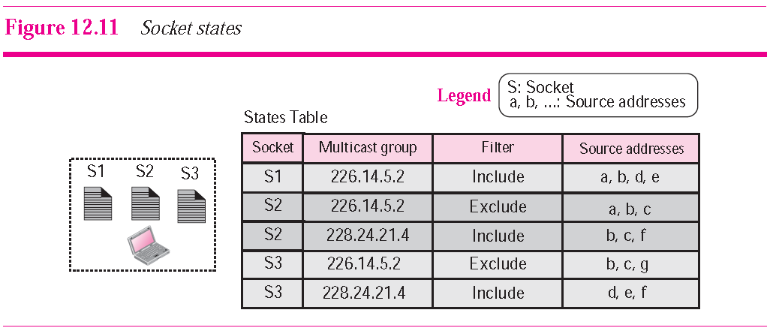
(1) Joining a Group

Slide 130
(1) Joining a Group
If this is the first entry for this particular group, the host sends a membership report message.
If this is not the first entry, there is no need to send the membership report since the host is already a member of the group; it already receives multicast packets for this group. [同一主机的多个不同的进程关注同一组Group]

Slide 131
(1) Joining a Group
The protocol requires that the membership report be sent twice, one after the other within a few moments.
In this way, if the first one is lost or damaged, the second one replaces it.

Slide 132
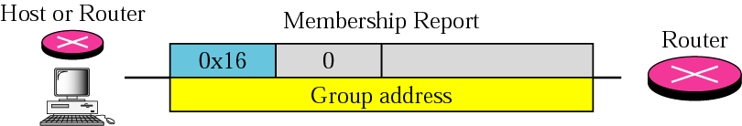
Membership report

Slide 133
Note
In IGMP, a membership report is sent twice, one after the other.

Slide 134
(2) Leaving a Group
When a host sees that no process is interested in a specific group, it sends a leave report.
Similarly, when a router sees that none of the networks connected to its interfaces is interested in a specific group, it sends a leave report about that group.
However, when a multicast router receives a leave report, it cannot immediately purge that group from its list because the report comes from just one host or router; there may be other hosts or routers that are still interested in that group.

Slide 135
(2) Leaving a Group
To make sure, the router sends a special query message and inserts the groupid, or multicast address, related to the group.
The router allows a specified time for any host or router to respond.
If, during this time, no interest (membership report) is received, the router assumes that there are no loyal members in the network and purges the group from its list.

Slide 136
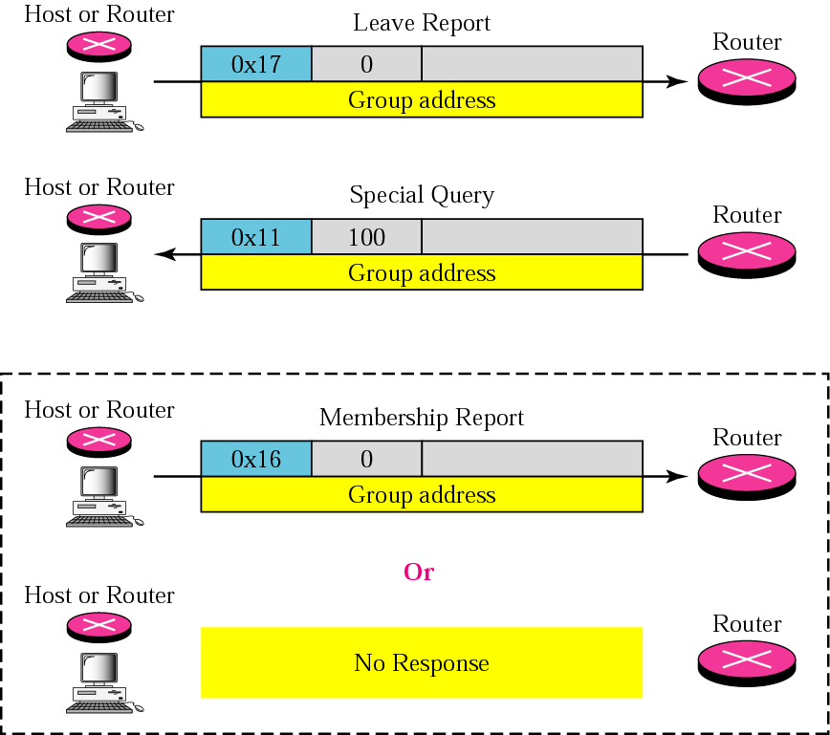
Leave report
Step 1
Step 2
Step 3

Slide 137

Table. Destination IP addresses
all systems = all routers + all hosts

Slide 138
(3) Monitoring Membership
A host or router can join a group by sending a membership report message.
It can leave a group by sending a leave report message.
However, sending these two types of reports is not enough.
Consider the situation in which there is only one host interested in a group, but the host is shut down or removed from the system.
The multicast router will never receive a leave report.

Slide 139
(3) Monitoring Membership
How is this handled ?
The multicast router is responsible for monitoring all the hosts or routers in a LAN to see if they want to continue their membership in a group.
The router periodically (by default, every 125s) sends a general query message. [ip.dest =224.0.0.1]
In this message, the group address field is set to 0.0.0.0.
This means the query for membership continuations is for all groups in which a host is involved, not just one.

Slide 140
Note
The general query message does not define a particular group.

Slide 141
(3) Monitoring Membership
The router expects an answer for each group in its group list; even new groups may respond.
The query message has a maximum response time of 10s (the value of the field is actually 100, but this is in tenths of a second).
When a host or router receives the general query message, it responds with a membership report if it is interested in a group.

Slide 142
(3) Monitoring Membership
However, if there is a common interest (two hosts, for example, are interested in the same group), only one response is sent for that group to prevent unnecessary traffic.
This is called a delayed response.
Note that the query message must be sent by only one router (normally called the query router), also to prevent unnecessary traffic.

Slide 143
(4) Delayed Response
To prevent unnecessary traffic, IGMP uses a delayed response strategy.
When a host or router receives a query message, it does not respond immediately; it delays the response.
Each host or router uses a random number to create a timer, which expires between 1 and 10 s.
The expiration time can be in steps of 1s or less.

Slide 144
(4) Delayed Response
A timer is set for each group in the list.
For example, the timer for the first group may expire in 2s, but the timer for the third group may expire in 5s.
Each host or router waits until its timer has expired before sending a membership report message.
During the waiting time, if the timer of another host or router, for the same group, expires earlier, that host or routers sends a membership report.

Slide 145
(4) Delayed Response
Because, as we will see shortly, the report is broadcast,
the waiting host or router receives the report and knows that there is no need to send a duplicate report for this group;
thus, the waiting station cancels its corresponding timer.

Slide 146

Example (IGMP采用的延时响应策略)
Imagine there are three hosts in a network, as shown in the figure.
A query message was received at time 0; the random delay time (in tenths of seconds) for each group is shown next to the group address.
Notes:
Imagine there are three hosts in a network, as shown in the Figure.
A query message was received at time 0; the random delay time (in tenths of seconds) for each group is shown next to the group address.
Show the sequence of report messages.
Solution
The events occur in this sequence:
Time 12: The timer for 228.42.0.0 in host A expires, and a membership report is sent, which is received by the router and every host including host B which cancels its timer for 228.42.0.0.
Time 30: The timer for 225.14.0.0 in host A expires, and a membership report is sent which is received by the router and every host including host C which cancels its timer for 225.14.0.0.
Time 50: The timer for 238.71.0.0 in host B expires, and a membership report is sent, which is received by the router and every host.
Time 70: The timer for 230.43.0.0 in host C expires, and a membership report is sent, which is received by the router and every host including host A which cancels its timer for 230.43.0.0.

Slide 147
Note
Note that if each host had sent a report for every group in its list, there would have been seven reports; with this strategy only four reports are sent.

Slide 148

IGMPv2 package

Slide 149
(5) Query Router
Query messages may create a lot of responses.
To prevent unnecessary traffic, IGMP designates one router as the query router for each network.
Only this designated router sends the query message,
and the other routers are passive (they receive responses and update their lists).

Slide 150
3. 多播路由选择协议
多播路由选择协议尚未标准化。
一个多播组中的成员是动态变化的，随时会有主机加入或离开这个多播组。
多播路由选择实际上就是要找出以源主机为根结点的多播转发树。
在多播转发树上，每一个多播路由器向树的叶节点方向转发收到的多播数据报，但在多播转发树上的路由器不会收到重复的多播数据报 (即多播数据报不应该在互联网兜圈子 go around in circles)。

Slide 151
3. 多播路由选择协议
对不同的多播组对应于不同的多播转发树。
同一个多播组，对不同的源点也会有不同的多播转发树。
已有了多种实用的多播路由选择协议，它们在转发多播数据报时要使用了以下的三种方法。

Slide 152
转发多播数据报使用的方法
(1) 洪泛与剪除
这种方法适合于较小的多播组，而所有的组成员接入的局域网也是相邻接的。
一开始，路由器转发多播数据报使用洪泛的方法(这就是广播)。
为了避免兜圈子，采用了叫做反向路径广播 RPB (Reverse Path Broadcasting)的策略。

Slide 153
反向路径广播RPB和剪除
源点
转发多播数据报
R₁
收到后即丢弃
R₂
R₃
剪除没有
组成员的树枝
R₄
R₅
R₆
R₈
R₇

Slide 154
RPB的要点
每一路由器收到多播数据报时，先检查是否从源点经最短路径传送来的。
进行这种检查很容易，只要从本路由器寻找到源点的最短路径上的第一个路由器是否就是刚才把多播数据报送来的路由器。[next hop vs. previous router]
之所以叫做反向路径(reverse path)，因为在计算机最短路径时是把源点当作终点。
若是，就向所有其他方向转发刚才收到的多播数据报 (但进入的方向除外) ，否则就丢弃而不转发。

Slide 155
RPB 的要点
如果本路由器有好几个相邻路由器都处在到源点的最短路径上(也就是说，如果存在几条同样长度的最短路径)，
那么只能选择一条最短路径，选择的准则就是看这几条最短路径中的相邻路由器谁的IP地址最小。

Slide 156
(1)洪泛与剪除
如果在多播转发树上的某个路由器发现它的下游树枝 (即叶子节点方向) 已没有该多播组的成员，就应该把它和下游的树枝一起剪除。
当某个树枝有新增加的组成员时，可以再接入到多播转发树上。

Slide 157

RPF Versus RPB

Slide 158

RPF, RPB, and RPM

Slide 159
(2) 隧道技术(tunneling)
隧道技术适用于多播组的位置在地理上很分散的情况。
使用隧道技术传送数据报又叫做 IP 中的 IP (IP-in-IP)。

Slide 160
网 1
(支持多播)
网 2
(支持多播)
不支持多播
的网络
R₁
R₂
多播数据报
隧道
首部
数 据
网 1 和网 2 中的多播数据报
首部
数 据
隧道中通行的单播 IP 数据报
单播 IP 数据报

Slide 161
(3) 基于核心的发现技术
这种方法对于多播组的大小在较大范围内变化时都适合。
这种方法是对每一个多播组G指定一个核心(core)路由器，给出它的 IP单播地址。
核心路由器按照前面讲过的方法创建出对应于多播组G的转发树。
如果有一个路由器R₁向这个核心路由器发送数据报，那么它在途中经过的每一个路由器都要检查(inspect)其内容。

Slide 162
(3) 基于核心的发现技术
当数据报到达参加了多播组G的路由器R₂时，R₂就处理这个数据报。
如果 R₁ 发出的数据报是一个多播数据报，其目的地址是G的多播地址，R₂ 就向多播组G的成员转发这个多播数据报。
如果R₁发出的数据报是一个请求加入多播组G的数据报，R₂ 就把这个信息加到它的路由中，并用隧道技术(tunneling)向R₁转发每一个多播数据报的一个副本。
这样，参加到多播组G的路由器就从核心往外增多了，扩大了多播转发数的覆盖范围。

Slide 163

Source-based tree approach

Slide 164

Group-shared tree approach

Slide 165
几种多播路由选择协议
开放最短通路优先的多播扩展 MOSPF (Multicast Extensions to OSPF)
距离向量多播路由选择协议 DVMRP (Distance Vector Multicast Routing Protocol)
协议无关多播-密集方式 PIM-DM (Protocol Independent Multicast-Dense Mode)
协议无关多播-稀疏方式 PIM-SM (Protocol Independent Multicast-Sparse Mode)
基于核心的转发树 CBT (Core Based Tree)

Slide 166

Taxonomy of common multicast protocols

Slide 167
第4章 网络层
4.1 网络层提供的两种服务
4.2 网际协议IP
虚拟互连网络
分类的IP地址
IP地址与硬件地址
地址解析协议ARP
IP数据报的格式
IP层转发分组的流程
4.3 划分子网和构造超网
划分子网
使用子网时分组转发
无分类编址CIDR(构造超网)
4.4 网际控制报文协议ICMP
ICMP报文的种类
ICMP的应用举例
4.5 互联网的路由选择协议
有关路由选择协议的几个基本概念
内部网关协议RIP
内部网关协议OSPF
外部网关协议BGP
路由器的构成
4.6 IPv6
IPv6的基本首部
IPv6的地址
从IPv4向IPv6过渡
ICMPv6
4.7 IP多播
IP多播的基本概念
在局域网上进行硬件多播
网际组管理协议和多播路由选择协议
4.8 虚拟专用网和网络地址转换
虚拟专用网VPN
网络地址转换NAT
4.9 多协议标记交换MPLS
MPLS的工作原理
MPLS首部的位置与格式

Slide 168
虚拟专用网VPN
本地地址 —— 仅在机构内部使用的 IP 地址，可以由本机构自行分配，而不需要向互联网的管理机构申请。
全球地址 —— 全球唯一的IP地址，必须向互联网的管理机构申请。

Slide 169
RFC 1918 指明的专用地址(private address)
10.0.0.0 到 10.255.255.255, 10.0.0.0/8
172.16.0.0 到 172.31.255.255, 172.16.0.0/12
192.168.0.0 到 192.168.255.255, 192.168.0.0/16
这些地址只能用于一个机构的内部通信，而不能用于和互联网上的主机通信。
专用地址只能用作本地地址而不能用作全球地址。
在互联网中的所有路由器对目的地址是专用地址的数据报一律不进行转发。
Notes:
To separate the addresses used inside the home or business and the ones used for the Internet, the Internet authorities have reserved three sets of addresses as private addresses, shown in the following the table.

Slide 170
专用互联网
采用这样的专用 IP 地址的互连网称为专用互联网或本地互联网，或更简单些，就叫作专用网。
显然，全世界可能有很多的专用互连网具有相同的专用IP地址，但这并不会引起麻烦，因为这些专用地址仅在本机构内部使用。
专用IP地址也叫做可重用地址(reusable address) 。

Slide 171
虚拟专用网
有时一个很大的机构有许多部门分布在相距很远的一些地点，而在每一个地点都有自己的专用网。
假定这些分布在不同地点的专用网需要经常通信。这时，可以有两种不同的方法。
第一种方法是租用电信公司的通信线路为本机构专用。这种方法简单，但线路费用高。
第二种方法是利用公用的互联网作为本机构各专用网之间的通信载体，这样的专用网又称为虚拟专用网 (Virtual Private network)。

Slide 172
用隧道技术实现虚拟专用网
本地地址
全球地址
本地地址
125.1.2.3
194.4.5.6
隧道
部门 B
Y
X
部门 A
R₁
R₂
10.2.0.3
10.1.0.1
互联网
使用隧道技术
网络地址 = 10.1.0.0
(本地地址)
网络地址 = 10.2.0.0
(本地地址)

Slide 173
IP tunnel
We can think of an IP tunnel as a virtual point-to-point link between a pair of nodes that are actually separated by an arbitrary number of networks.
The virtual link is created within the router at the entrance to the tunnel by providing it
with the IP address of the router at the far end of the tunnel.
Notes:
We can think of an IP tunnel as a virtual point-to-point link between a pair of nodes that are actually separated by an arbitrary number of networks.
The virtual link is created within the router at the entrance to the tunnel by providing it with the IP address of the router at the far end of the tunnel.

Slide 174
用隧道技术实现虚拟专用网
加密的从 X 到 Y 的内部数据报
源地址：125.1.2.3
目的地址：194.4.5.6
外部数据报的数据部分
数据报首部
125.1.2.3
隧道
194.4.5.6
部门 B
Y
X
部门 A
R₁
R₂
10.2.0.3
10.1.0.1
互联网
(a) 使用隧道技术
125.1.2.3
194.4.5.6
R₁
R₂
Y
X
部门 B
部门 A
10.2.0.3
10.1.0.1
(b) 构成虚拟专用网 VPN

Slide 175
内联网 intranet 和外联网extranet(都是基于TCP/IP协议)
由部门 A 和 B 的内部网络所构成的虚拟专用网 VPN 又称为内联网 (intranet)，表示部门 A 和 B 都是在同一个机构的内部。
一个机构和某些外部机构共同建立的虚拟专用网 VPN 又称为外联网 (extranet)。
125.1.2.3
194.4.5.6
R₁
R₂
Y
X
部门 B
部门 A
10.2.0.3
10.1.0.1
虚拟专用网 VPN

Slide 176
远程接入VPN (remote access VPN)
有的公司可能没有分布在不同场所的部门，但有很多流动员工在外地工作。
公司需要和他们保持联系，远程接入 VPN 可满足这种需求。
在外地工作的员工拨号接入互联网，而驻留在员工 PC 机中的 VPN 软件可在员工的 PC 机和公司的主机之间建立 VPN 隧道，
因而外地员工与公司通信的内容是保密的，员工们感到好像就是使用公司内部的本地网络。

Slide 177



Virtual Private Networks (VPNs)
laptop w/ IPsec
public Internet
IP
header
IPsec
header
Secure
payload
salesperson in hotel
IP
header
IPsec
header
Secure
payload
IP
header
IPsec
header
Secure
payload
router w/
IPv4 and IPsec
router w/
IPv4 and IPsec
IP
header
payload
IP
header
payload
headquarters
branch office
Notes:
An institution that extends over multiple geographical regions often desires its own IP network, so that its hosts and servers can send data to each other in a secure and confidential manner.
To achieve this goal, the institution could actually deploy a stand-alone physical network — including routers, links, and a DNS infrastructure — that is completely separate from the public Internet.
Such a disjoint network, dedicated to a particular institution, is called a private network.
Not surprisingly, a private network can be very costly, as the institution needs to purchase, install, and maintain its own physical network infrastructure.
Instead of deploying and maintaining a private network, many institutions today create VPNs over the existing public Internet.
With a VPN, the institution's interoffice traffic is sent over the public Internet rather than over a physically independent network.
But to provide confidentiality, the inter-office traffic is encrypted before it enters the public Internet.
A simple example of a VPN is shown in Figure 8.27.
Here the institution consists of a headquarters, a branch office, and traveling salespersons that typically access the Internet from their hotel rooms.
(There is only one salesperson shown in the figure.)
In this VPN, whenever two hosts within headquarters send IP datagrams to each other or whenever two hosts within the branch office want to communicate, they use good-old vanilla IPv4 (that is, without IPsec services).
However, when two of the institution's hosts communicate over a path that traverses the public Internet, the traffic is encrypted before it enters the Internet.
To get a feel for how a VPN works, let's walk through a simple example in the context of Figure 8.27.
When a host in headquarters sends an IP datagram to a salesperson in a hotel, the gateway router in headquarters converts the vanilla IPv4 datagram into an IPsec datagram and then forwards this IPsec datagram into the Internet.
This IPsec datagram actually has a traditional IPv4 header, so that the routers in the public Internet process the datagram as if it were an ordinary IPv4 datagram — to them, the datagram is a perfectly ordinary datagram.
But, as shown Figure 8.27, the payload of the IPsec datagram includes an IPsec header, which is used for IPsec processing; furthermore, the payload of the IPsec datagram is encrypted.
When the IPsec datagram arrives at the salesperson's laptop, the OS in the laptop decrypts the payload (and provides other security services, such as verifying data integrity) and passes the unencrypted payload to the upper-layer protocol (for example, to TCP or UDP).
We have just given a high-level overview of how an institution can employ IPsec to create a VPN.
To see the forest through the trees, we have brushed aside many important details.
Let's now take a closer look.

Slide 178
第4章 网络层
4.1 网络层提供的两种服务
4.2 网际协议IP
虚拟互连网络
分类的IP地址
IP地址与硬件地址
地址解析协议ARP
IP数据报的格式
IP层转发分组的流程
4.3 划分子网和构造超网
划分子网
使用子网时分组转发
无分类编址CIDR(构造超网)
4.4 网际控制报文协议ICMP
ICMP报文的种类
ICMP的应用举例
4.5 互联网的路由选择协议
有关路由选择协议的几个基本概念
内部网关协议RIP
内部网关协议OSPF
外部网关协议BGP
路由器的构成
4.6 IPv6
IPv6的基本首部
IPv6的地址
从IPv4向IPv6过渡
ICMPv6
4.7 IP多播
IP多播的基本概念
在局域网上进行硬件多播
网际组管理协议和多播路由选择协议
4.8 虚拟专用网和网络地址转换
虚拟专用网VPN
网络地址转换NAT
4.9 多协议标记交换MPLS
MPLS的工作原理
MPLS首部的位置与格式

Slide 179
网络地址转换NAT
问题：在专用网上使用专用地址的主机如何与互联网上的主机通信(并不需要加密)？
解决：
(1) 再申请一些全球 IP 地址。但这在很多情况下是不容易做到的。
(2) 采用网络地址转换 NAT。这是目前使用得最多的方法。

Slide 180
网络地址转换NAT(Network Address Translation)
网络地址转换 NAT方法于1994年提出。
需要在专用网连接到互联网的路由器上安装 NAT 软件。
装有 NAT 软件的路由器叫做 NAT 路由器，它至少有一个有效的外部全球地址 IP_{G} 。
这样，所有使用本地地址的主机在和外界通信时，都要在 NAT 路由器上将其本地地址转换成 IP_{G} ，才能和互联网连接。

Slide 181

Site using private address
Figure A NAT implementation

Slide 182

Addresses in a NAT

Slide 183

Using one or a Pool of global IP Address
Notes:
(1) Using one global IP Address
In its simplest form, a translation table has only two columns: the private address and the external address (destination address of the packet).
When the router translates the source address of the outgoing packet, it also makes note of the destination address — where the packet is going.
When the response comes back from the destination, the router uses the source address of the packet (as the external address) to find the private address of the packet.
Figure 19.12 shows the idea.
Note that the addresses that are changed (translated) are shown in color.
As we will see, NAT is used mostly by ISPs which assign one single address to a customer.
The customer, however, may be a member of a private network that has may private address.
In this case, communication with the Internet is always initiated from the customer site, using a client program such as HTTP, TELNET, or FTP to access the corresponding server program.
For example, when e-mail that originates from a noncustomer site is received by the ISP e-mail server, the e-mail is stored in the mailbox of the customer until retrieved.
A private network cannot run a server program for clients outside of its network if it is using NAT technology.
(2) Using a Pool of IP Address
Since the NAT router has only one global address, only one private network host can access the same external host.
To remove this restriction, the NAT router uses a pool of global addresses.
For example, instead of using only one global address (200.24.5.8), the NAT router can use four addresses (200.24.5.8, 200.24.5.9, 200.24.5.10, and 200.24.5.11).
In this case, four private network hosts can communicate with the same external host at the same time because each pair of addresses defines a connection.
However, there are still some drawbacks.
In this example, no more than four connections can be made to the same destination.
Also, no private-network host can access two external server program (e.g., HTTP and FTP ) at the same time.
(3) Using Both IP Address and Port Numbers
To allow a many-to-many relationship between private-network hosts and external server programs, we need more information in the translation table.
For example, suppose two hosts with addresses 172.18.3.1 and 172.18.3.2 inside a private network need to access the HTTP server on external host 25.8.3.2.
If the translation table has five columns, instead of two, that include the source and destination port numbers of the transportation layer protocol, the ambiguity is eliminated.
Note that when the response from HTTP comes back, the combination of source address (25.80.3.2) and destination port number (1400) defines the private network host to which the response should be directed.
Note also that for this translation to work, the temporary port numbers (1400 and 1401) must be unique.

Slide 184
网络地址转换的过程
rest of
Internet
local network
(e.g., home network)
10.0.0/24
10.0.0.1
10.0.0.4
10.0.0.2
138.76.29.7
10.0.0.3
All datagrams leaving local
network have same single source NAT IP address: 138.76.29.7,
different source port numbers
Datagrams with source or
destination in this network
have 10.0.0/24 address for
source, destination (as usual)
Notes:
接入Internet中的每个Interface均需要具有IP地址。
随着网络规模的扩展以及IP地址使用效率的低下，IPv4地址越来越宝贵，目前面临没有地址可供分配的窘境。
解决地址短缺的主要方法就是开源节流。
1、IPv6：IPv6的地址空间有128位，地址多的甚至可为地球上的每粒沙子分配一个IP地址
2、有效利用IPv4地址：1) CIDR 2) NAT 3) DHCP
IP地址中一部分被保留下来用于特殊用途，分别为：
10.0.0.~10.255.255.255；
172.16.0.0~172.31.255.255；
192.168.0.0~192.168.255.255。
这些地址只有在本子网内才有意义，在Internet没有唯一性，因此被叫做Private Address (私有地址)。
公共Internet中的路由器当收到目的地址为私有地址的分组时直接扔掉，因此，具有私有地址的Host 无法访问外部公共Internet。
借助NAT可以实现内网Host 与外网Host 之间的相互通信。
具有NAT功能的路由器对外就像具有一个IP地址的Host 一样，负责对进入/离开的分多播地址进行转换。
如本页图所示。

Slide 185
NAT address translation 4-column translation table
NAT translation table
WAN side addr LAN side addr
1: host 10.0.0.1
sends datagram to
128.119.40, 80
2: NAT router
changes datagram
source addr from
10.0.0.1, 3345 to
138.76.29.7, 5001,
updates table
138.76.29.7, 5001 10.0.0.1, 3345
…… ……
10.0.0.1
S: 10.0.0.1, 3345
D: 128.119.40.186, 80
1
2
S: 138.76.29.7, 5001
D: 128.119.40.186, 80
10.0.0.4
10.0.0.2
138.76.29.7
S: 128.119.40.186, 80
D: 10.0.0.1, 3345
4
S: 128.119.40.186, 80
D: 138.76.29.7, 5001
3
10.0.0.3
4: NAT router
changes datagram
dest addr from
138.76.29.7, 5001 to 10.0.0.1, 3345
3: Reply arrives
dest. address:
138.76.29.7, 5001

Slide 186
网络地址转换的过程
全球 IP 地址
172.38.1.5
专用网 192.168.0.0
主机 B
213.18.2.4
源 IP 地址
192.168.0.3
主机 A
192.168.0.3
源 IP 地址
172.38.1.5
NAT
路由器
互联网
目的 IP 地址
192.168.0.3
目的 IP 地址
172.38.1.5
NAT 路由器的工作原理

Slide 187
网络地址转换的过程
内部主机 A 用本地地址 IP_{A} 和互联网上主机 B 通信所发送的数据报必须经过 NAT 路由器。
NAT 路由器将数据报的源地址 IP_{A} 转换成全球地址 IP_{G}，并把转换结果记录到NAT地址转换表中，目的地址 IP_{B} 保持不变，然后发送到互联网。
NAT 路由器收到主机 B 发回的数据报时，知道数据报中的源地址是 IP_{B} 而目的地址是 IP_{G}。
根据 NAT 转换表，NAT 路由器将目的地址 IP_{G} 转换为 IP_{A}，转发给最终的内部主机 A。

Slide 188
网络地址转换的过程
可以看出，在内部主机与外部主机通信时，在NAT路由器上发生了两次地址转换：
离开专用网时：替换源地址，将内部地址替换为全球地址；
进入专用网时：替换目的地址，将全球地址替换为内部地址；
NAT地址转换表举例
方向 | 字段 | 旧的IP地址 | 新的IP地址
出 | 源IP地址 | 192.168.0.3 | 172.38.1.5
入 | 目的IP地址 | 172.38.1.5 | 192.168.0.3
出 | 源IP地址 | 192.168.0.7 | 172.38.1.6
入 | 目的IP地址 | 172.38.1.6 | 192.168.0.7

Slide 189
网络地址转换 NAT
当 NAT 路由器具有 n 个全球 IP 地址时，专用网内最多可以同时有 n 台主机接入到互联网。
这样就可以使专用网内较多数量的主机，轮流使用 NAT 路由器有限数量的全球 IP 地址。
显然，通过 NAT 路由器的通信必须由专用网内的主机发起。
专用网内部的主机不能充当服务器用，因为互联网上的客户无法请求专用网内的服务器提供服务。

Slide 190
网络地址与端口号转换 NAPT
为了更加有效地利用 NAT 路由器上的全球IP地址，现在常用的 NAT 转换表把运输层的端口号也利用上。
这样，就可以使多个拥有本地地址的主机，共用一个 NAT 路由器上的全球 IP 地址，因而可以同时和互联网上的不同主机进行通信。
使用端口号的 NAT 叫做网络地址与端口号转换NAPT (Network Address and Port Translation)，而不使用端口号的 NAT 就叫做传统的 NAT (traditional NAT)。

Slide 191
NAPT 地址转换表
NAPT 地址转换表举例
方向 | 字段 | 旧的IP地址和端口号 | 新的IP地址和端口号
出 | 源IP地址:TCP源端口 | 192.168.0.3:30000 | 172.38.1.5:40001
出 | 源IP地址:TCP源端口 | 192.168.0.4:30000 | 172.38.1.5:40002
入 | 目的IP地址:TCP目的端口 | 172.38.1.5:40001 | 192.168.0.3:30000
入 | 目的IP地址:TCP目的端口 | 172.38.1.5:40002 | 192.168.0.4:30000
NAPT把专用网内不同的源 IP 地址，都转换为同样的全球 IP 地址。但对源主机所采用的 TCP 端口号(不管相同或不同)，则转换为不同的新的端口号。因此，当 NAPT 路由器收到从互联网发来的应答时，就可以从 IP 数据报的数据部分找出运输层的端口号，然后根据不同的目的端口号，从 NAPT 转换表中找到正确的目的主机。

Slide 192
第4章 网络层
4.1 网络层提供的两种服务
4.2 网际协议IP
虚拟互连网络
分类的IP地址
IP地址与硬件地址
地址解析协议ARP
IP数据报的格式
IP层转发分组的流程
4.3 划分子网和构造超网
划分子网
使用子网时分组转发
无分类编址CIDR(构造超网)
4.4 网际控制报文协议ICMP
ICMP报文的种类
ICMP的应用举例
4.5 互联网的路由选择协议
有关路由选择协议的几个基本概念
内部网关协议RIP
内部网关协议OSPF
外部网关协议BGP
路由器的构成
4.6 IPv6
IPv6的基本首部
IPv6的地址
从IPv4向IPv6过渡
ICMPv6
4.7 IP多播
IP多播的基本概念
在局域网上进行硬件多播
网际组管理协议和多播路由选择协议
4.8 虚拟专用网和网络地址转换
虚拟专用网VPN
网络地址转换NAT
4.9 多协议标记交换MPLS
MPLS的工作原理
MPLS首部的位置与格式

Slide 193
多协议标记交换MPLS
IETF于 1997 年成立了 MPLS 工作组，开发出一种新的协议— 多协议标记交换 MPLS (MultiProtocol Label Switching)。
“多协议”表示在 MPLS 的上层可以采用多种协议，例如：IP，IPX；可以使用多种数据链路层协议，例如：PPP，以太网，ATM 等。
“标记”是指每个分组被打上一个标记，根据该标记对分组进行转发。

Slide 194
为了实现交换，可以利用面向连接的概念，
使每个分组携带一个叫做标记 (label) 的小整数。
当分组到达交换机(即标记交换路由器)时，
交换机读取分组的标记，
并用标记值来检索分组转发表。
这样就比查找路由表来转发分组要快得多。
0
S₁
S₂
1
0
标号 转发接口
0 1
1 0
2 1
3 1
1
0
S₃
S₁ 的转发表

Slide 195
MPLS 特点
MPLS 并没有取代 IP，而是作为一种 IP 增强技术，被广泛地应用在互联网中。
MPLS 具有以下三个方面的特点：
(1) 支持面向连接的服务质量；
(2) 支持流量工程，平衡网络负载；
(3) 有效地支持虚拟专用网 VPN。

Slide 196
第4章 网络层
4.1 网络层提供的两种服务
4.2 网际协议IP
虚拟互连网络
分类的IP地址
IP地址与硬件地址
地址解析协议ARP
IP数据报的格式
IP层转发分组的流程
4.3 划分子网和构造超网
划分子网
使用子网时分组转发
无分类编址CIDR(构造超网)
4.4 网际控制报文协议ICMP
ICMP报文的种类
ICMP的应用举例
4.5 互联网的路由选择协议
有关路由选择协议的几个基本概念
内部网关协议RIP
内部网关协议OSPF
外部网关协议BGP
路由器的构成
4.6 IPv6
IPv6的基本首部
IPv6的地址
从IPv4向IPv6过渡
ICMPv6
4.7 IP多播
IP多播的基本概念
在局域网上进行硬件多播
网际组管理协议和多播路由选择协议
4.8 虚拟专用网和网络地址转换
虚拟专用网VPN
网络地址转换NAT
4.9 多协议标记交换MPLS
MPLS的工作原理
MPLS首部的位置与格式

Slide 197
MPLS 的工作原理
1. 基本工作过程
IP 分组的转发
在传统的 IP 网络中，分组每到达一个路由器后，都必须提取出其目的地址，按目的地址查找路由表，并按照“最长前缀匹配”的原则找到下一跳的 IP 地址(请注意，前缀的长度是不确定的)。
当网络很大时，查找含有大量项目的路由表要花费很多的时间。
在出现突发性的通信量时，往往还会使缓存溢出，这就会引起分组丢失、传输时延增大和服务质量下降。

Slide 198
IP 分组的转发
1
47.1
IP 47.1.1.1
1
IP 47.1.1.1
3
3
2
2
IP 47.1.1.1
1
47.3
3
47.2
2
IP 47.1.1.1

Slide 199
MPLS 协议的基本原理
在MPLS域的入口处，给每一个IP数据报打上固定长度“标记”，然后对打上标记的IP数据报用硬件进行转发，因而IP数据报转发的速率大大加快。
采用硬件技术对打上标记的 IP 数据报进行转发就称为标记交换。
“交换”也表示在转发时不再上升到第三层查找转发表，而是根据标记在第二层(链路层)用硬件进行转发。

Slide 200
MPLS 协议的基本原理
MPLS域(MPLS domain) 是指该域中有许多彼此相邻的路由器，并且所有的路由器都是支持 MPLS 技术的标记交换路由器LSR(Label Switching Router)。
LSR 同时具有标记交换和路由选择这两种功能，标记交换功能是为了快速转发，但在这之前LSR 需要使用路由选择功能构造转发表。

Slide 201
MPLS 协议的基本原理
MPLS 域
打上标记
B
去除标记
LDP
LDP
A
C
LDP
D
标记交换
标记交换
标记交换
MPLS
入口结点
MPLS
出口结点
普通 IP 分组
打上标记的分组
普通路由器
标记交换路由器 LSR
MPLS 协议的基本原理

Slide 202
MPLS 的基本工作过程
MPLS 域中的各 LSR 使用专门的标记分配协议LDP (Label Distribution Protocol) 交换报文，并找出标记交换路径 LSP (Label Switched Path)。各 LSR 根据这些路径构造出分组转发表。
分组进入到MPLS域时，MPLS入口结点(ingress node)把分组打上标记，并按照转发表将分组转发给下一个 LSR。给 IP数据报打标记的过程叫做分类(classification)。

Slide 203
MPLS 的基本工作过程
一个标记仅仅在两个标记交换路由器 LSR 之间才有意义。分组每经过一个 LSR，LSR 就要做两件事：一是转发，二是更换新的标记，即把入标记更换成为出标记。这就叫做标记对换 (label swapping)。
转发表
入接口 | 入标记 | 出接口 | 出标记
0 | 3 | 1 | 1
项目含义：从入接口 0 收到一个入标记为 3 的IP 数据报，转发时，应当把该IP数据报从出接口 1 转发出去，同时把标记对换为 1。

Slide 204
MPLS 的基本工作过程
当分组离开 MPLS 域时，MPLS 出口结点 (egress node) 把分组的标记去除。再以后就按照一般分组的转发方法进行转发。
上述的这种“由入口LSR确定进入MPLS域以后的转发路径”称为显式路由选择(explicit routing)，它和互联网中通常使用的“每一个路由器逐跳进行路由选择”有着很大的区别。

Slide 205

Figure (a) R2 allocates labels and advertises bindings to R1. (b) R1 stores the received labels in a table. (c) R3 advertises another binding, and R2 stores the received label in a table.
标签是如何生成的？
How to replace the normal IP destination address lookup with a label lookup.
All MPLS has changed is the forwarding algorithm.
Every MPLS label is associated with a forwarding equivalence class (FEC)
Notes:
One of the earliest publications to introduce the idea of attaching labels to IP packets was a paper by Chandranmenon and Vargese that described an idea called threaded indices.
A very similar idea is now implemented in MPLS-enabled routers.
The following example shows how this idea works.
Consider the network in Figure 4.18.
Each of the two routers on the far right (R3 and R4) has one connected network, with prefixes 18.1.1/24 and 18.3.3/24.
The remaining routers (R1 and R2) have routing tables that indicate which outgoing interface each router would use when forwarding packets to one of those two networks.
When MPLS is enabled on a router, the router allocates a label for each prefix in its routing table and advertises both the label and the prefix that it [the router] represents to its neighboring routers.
This advertisement is carried in the Label Distribution Protocol.
This is illustrated in Figure 4.19.
Router R2 has allocated the label value 15 for the prefix 18.1.1 and the label value 16 for the prefix 18.3.3.
These labels can be chosen at the convenience of the allocating router and can be thought of as indices into the routing table.
After allocating the labels, R2 advertises the label bindings to its neighbors; in this case, we see R2 advertising a binding between the label 15 and the prefix 18.1.1 to R1.
The meaning of such an advertisement is that R2 has said, in effect, “Please attach the label 15 to all packets sent to me that are destined to prefix 18.1.1.”
R1 stores the label in a table alongside the prefix that it represents as the remote or outgoing label for any packets that it sends to that prefix.
In Figure 4.19(c), we see another label advertisement from router R3 to R2 for the prefix 18.1.1, and R2 places the remote label that it learned from R3 in the appropriate place in its table.
At this point, we can look at what happens when a packet is forwarded in this network.
Suppose a packet destined to the IP address 18.1.1.5 arrives from the left to router R1.
R1 in this case is referred to as a Label Edge Router (LER); an LER performs a complete IP lookup on arriving IP packets and then applies labels to them as a result of the lookup.
In this case, R1 would see that 18.1.1.5 matches the prefix 18.1.1 in its forwarding table and that this entry contains both an outgoing interface and a remote label value.
R1 therefore attaches the remote label 15 to the packet before sending it.
When the packet arrives at R2, R2 looks only at the label in the packet, not the IP address.
The forwarding table at R2 indicates that packets arriving with a label value of 15 should be sent out interface 1 and that they should carry the label value 24, as advertised by router R3.
R2 therefore rewrites, or swaps, the label and forwards it on to R3.
What has been accomplished by all this application and swapping of labels?
Observe that when R2 forwarded the packet in this example it never actually needed to examine the IP address.
Instead, R2 looked only at the incoming label.
Thus, we have replaced the normal IP destination address lookup with a label lookup.
To understand why this is significant, it helps to recall that, although IP addresses are always the same length, IP prefixes are of variable length, and the IP destination address lookup algorithm needs to find the longest match — the longest prefix that matches the high order bits in the IP address of the packet being forwarded.
By contrast, the label forwarding mechanism just described is an exact match algorithm.
It is possible to implement a very simple exact match algorithm, for example, by using the label as an index into an array, where each element in the array is one line in the forwarding table.
Note that, while the forwarding algorithm has been changed from longest match to exact match, the routing algorithm can be any standard IP routing algorithm (e.g., OSPF).
The path that a packet will follow in this environment is the exact same path that it would have followed if MPLS were not involved — the path chosen by the IP routing algorithms.
All that has changed is the forwarding algorithm.
An important fundamental concept of MPLS is illustrated by this example.
Every MPLS label is associated with a forwarding equivalence class (FEC) — a set of packets that are to receive the same forwarding treatment in a particular router.
In this example, each prefix in the routing table is an FEC; that is, all packets that match the prefix 18.1.1 — no matter what the low order bits of the IP address are — get forwarded along the same path.
Thus, each router can allocate one label that maps to 18.1.1, and any packet that contains an IP address whose high order bits match that prefix can be forwarded using that label.
As we will see in the subsequent examples, FECs are a very powerful and flexible concept.
FECs can be formed using almost any criteria; for example, all the packets corresponding to a particular customer could be considered to be in the same FEC.

Slide 206

2 common methods for carrying labels on packets
Figure (a) Label on an ATM-encapsulated packet.
(b) Label on a frame-encapsulated packet.
Notes:
Returning to the example at hand, we observe that changing the forwarding algorithm from normal IP forwarding to label swapping has an important consequence: Devices that previously didn't know how to forward IP packets can be used to forward IP traffic in an MPLS network.
The most notable early application of this result was to ATM switches, which can support MPLS without any changes to their forwarding hardware.
ATM switches support the label-swapping forwarding algorithm just described, and by providing these switches with IP routing protocols and a method to distribute label bindings they could be turned into Label Switching Routers (LSRs) — devices that run IP control protocols but use the label switching forwarding algorithm.
More recently, the same idea has been applied to optical switches of the sort described in Section 3.1.2.
Before we consider the purported benefits of turning an ATM switch into an LSR, we should tie up some loose ends.
We have said that labels are "attached" to packets, but where exactly are they attached?
The answer depends on the type of link on which packets are carried.
Two common methods for carrying labels on packets are shown in Figure 4.20.
When IP packets are carried as complete frames, as they are on most link types including Ethernet and PPP, the label is inserted as a "shim" between the layer 2 header and the IP (or other layer 3) header, as shown in the lower part of the figure.
However, if an ATM switch is to function as an MPLS LSR, then the label needs to be in a place where the switch can use it, and that means it needs to be in the ATM cell header, exactly where one would normally find the virtual circuit identifier (VCI) and virtual path identifier (VPI) fields.

Slide 207
What Layer is MPLS?
Some people argue that, since IP packets are encapsulated inside MPLS headers, MPLS must be “below” IP, making it a layer 2 protocol.
Others argue that, since the control protocols for MPLS are, in large part, the same protocols as IP — MPLS uses IP routing protocols and IP addressing — then MPLS must be at the same layer as IP (i.e., layer 3).
Layered architectures are useful tools but they may not always exactly describe the real world, and MPLS is a good example of where strictly layerist views may be difficult to reconcile with reality.
Notes:
There have been many debates about where MPLS belongs in the layered protocol architectures presented in Section 1.3.
Since the MPLS header is normally found between the layer 3 and layer 2 headers in a packet, it is sometimes referred to as a layer 2.5 protocol.
Some people argue that, since IP packets are encapsulated inside MPLS headers, MPLS must be “below” IP, making it a layer 2 protocol.
Others argue that, since the control protocols for MPLS are, in large part, the same protocols as IP — MPLS uses IP routing protocols and IP addressing — then MPLS must be at the same layer as IP (i.e., layer 3).
As we noted in Section 1.3, layered architectures are useful tools but they may not always exactly describe the real world, and MPLS is a good example of where strictly layerist views may be difficult to reconcile with reality.

Slide 208
转发等价类 FEC
MPLS 有个很重要的概念就是转发等价类 FEC (Forwarding Equivalent Class)。
“转发等价类”就是路由器按照同样方式对待的 IP 数据报的集合。
“按照同样方式对待”表示：从同样接口转发到同样的下一跳地址，并且具有同样服务类别和同样丢弃优先级等。

Slide 209
转发等价类 FEC
划分 FEC 的方法不受什么限制，这都由网络管理员来控制，因此非常灵活。
入口结点并不是给每一个分组指派一个不同的标记，而是将属于同样 FEC 的分组都指派同样的标记。
FEC 和标记是一一对应的关系。

Slide 210
FEC用于负载平衡
H₁
H₃
A
B
C
D
E
H₂
H₄
(a)传统路由选择协议使最短路径 A→B→C 过载
B
H₁
A
C
H₃
D
E
H₂
H₄
(b)设置两种FEC，利用FEC使通信量分散

Slide 211
流量工程
网络管理员采用自定义的FEC就可以更好地管理网络的资源(resources)。
这种均衡网络负载的做法也称为流量工程TE (Traffic Engineering) 或通信量工程。

Slide 212
MPLS
Having now devised a scheme by which an ATM switch can function as an LSR, what have we gained?
One thing to note is that we could now build a network that used a mixture of conventional IP routers, label edge routers, and ATM switches functioning as LSRs, and they would all use the same routing protocols.
To understand the benefits of using the same protocols, consider the alternative.
Notes:
Having now devised a scheme by which an ATM switch can function as an LSR, what have we gained ?
One thing to note is that we could now build a network that used a mixture of conventional IP routers, label edge routers, and ATM switches functioning as LSRs, and they would all use the same routing protocols.
To understand the benefits of using the same protocols, consider the alternative.

Slide 213

MPLS
Figure 4.21 (a) Routers connect to each other using an "overlay" of virtual circuits.
(b) Routers peer directly with LSRs.
An ATM switch can function as an LSR, what have we gained?
(1) Running MPLS on the switches leads to a significant reduction in the number of adjacencies.
(2) A second benefit of running the same routing protocols on edge routers and on the LSRs is that the edge routers have a full view of the topology of the network.
Notes:
Having now devised a scheme by which an ATM switch can function as an LSR, what have we gained ?
One thing to note is that we could now build a network that used a mixture of conventional IP routers, label edge routers, and ATM switches functioning as LSRs, and they would all use the same routing protocols.
To understand the benefits of using the same protocols, consider the alternative.
In Figure 4.21(a) we see a set of routers interconnected by virtual circuits over an ATM network, a configuration called an "overlay" network.
At one point in time, networks of this type were often built because commercially available ATM switches supported higher total throughput than routers.
Today, networks like this are less common because routers have caught up with and even surpassed ATM switches.
However, these networks still exist because of the significant installed base of ATM switches in network backbones, which in turn is partly a result of ATM's ability to support a range of capabilities such as circuit emulation and virtual circuit services.
In an overlay network, each router would potentially be connected to each of the other routers by a virtual circuit, but in this case for clarity we have just shown the circuits from R1 to all of its peer routers.
R1 has five routing neighbors and needs to exchange routing protocol messages with all of them — we say that R1 has five routing adjacencies.
By contrast, in Figure 4.21(b), the ATM switches have been replaced with LSRs.
There are no longer virtual circuits interconnecting the routers.
Thus R1 has only one adjacency, with LSR1.
In large networks, running MPLS on the switches leads to a significant reduction in the number of adjacencies that each router must maintain and can greatly reduce the amount of work that the routers have to do to keep each other informed of topology changes.
A second benefit of running the same routing protocols on edge routers and on the LSRs is that the edge routers now have a full view of the topology of the network.
This means that if some link or node fails inside the network, the edge routers will have a better chance of picking a good new path than if the ATM switches rerouted the affected VCs without the knowledge of the edge routers.
Note that the step of "replacing" ATM switches with LSRs is actually achieved by changing the protocols running on the switches, but typically no change to
That is, an ATM switch can often be converted to an MPLS LSR by upgrading only its software.
Furthermore, an MPLS LSR might continue to support standard ATM capabilities at the same time as it runs the MPLS control protocols.
More recently, the idea of running IP control protocols on devices that are unable to forward IP packets natively has been extended to optical switches and TDM devices such as SONET multiplexers.
This is known as generalized MPLS (GMPLS).
Part of the motivation for GMPLS was to provide routers with topological knowledge of an optical network, just as in the ATM case.
Even more important was the fact that there were no standard protocols for controlling optical devices, and so MPLS seemed like a natural fit for that job.

Slide 214
第4章 网络层
4.1 网络层提供的两种服务
4.2 网际协议IP
虚拟互连网络
分类的IP地址
IP地址与硬件地址
地址解析协议ARP
IP数据报的格式
IP层转发分组的流程
4.3 划分子网和构造超网
划分子网
使用子网时分组转发
无分类编址CIDR(构造超网)
4.4 网际控制报文协议ICMP
ICMP报文的种类
ICMP的应用举例
4.5 互联网的路由选择协议
有关路由选择协议的几个基本概念
内部网关协议RIP
内部网关协议OSPF
外部网关协议BGP
路由器的构成
4.6 IPv6
IPv6的基本首部
IPv6的地址
从IPv4向IPv6过渡
ICMPv6
4.7 IP多播
IP多播的基本概念
在局域网上进行硬件多播
网际组管理协议和多播路由选择协议
4.8 虚拟专用网和网络地址转换
虚拟专用网VPN
网络地址转换NAT
4.9 多协议标记交换MPLS
MPLS的工作原理
MPLS首部的位置与格式

Slide 215
MPLS 首部的位置与格式
MPLS 并不要求下层的网络都使用面向连接的技术。
下层的网络并不提供打标记的手段，而 IPv4 数据报首部也没有多余的位置存放 MPLS 标记。
这就需要使用一种封装技术：在把 IP 数据报封装成以太网帧之前，先要插入一个 MPLS 首部。
从层次的角度看，MPLS 首部就处在第二层和第三层之间。
网络层
MPLS 首部
插入
数据链路层

Slide 216
MPLS首部的格式
位 20 3 1 8
标 记 值
试 验
S
生存时间 TTL
栈顶
栈底
以太网帧
帧首部
MPLS标记
IP首部
IP 数 据 部 分
帧尾部
IP 数据报
发送在前
“给IP数据报打上标记”其实就是在以太网的帧首部和IP数据报的首部之间插入一个4字节的MPLS首部。

Slide 217
MPLS 首部的格式
MPLS 首部共包括以下四个字段：
(1) 标记值 (占20位)。可以同时容纳高达2²⁰个流 (即1048576 个流)。实际上几乎没有哪个MPLS实例会使用很大数目的流，因为通常需要管理员人工管理和设置每条交换路径。
(2) 试验 (占3位)。目前保留用作试验。
(3) 栈S (占1位)。在有“标记栈”时使用。
(4) 生存时间TTL (占8位)。用来防止MPLS分组在MPLS域中兜圈子。

Slide 218
MPLS首部的位置与格式
MPLS 的一个重要功能就可以构成标记栈。
MPLS 标记的格式以及标记栈：
位 20 3 1 8
标 记 值
试 验
S
生存时间 TTL
栈顶
栈底
…
以太网帧
帧首部 MPLS标记 MPLS标记 IP 首部 数 据 部 分 帧尾部
MPLS 标记栈
IP 数据报
发送在前

Slide 219
MPLS 标记
MPLS 标记一旦产生就压入到标记栈中，而整个标记栈放在数据链路层首部和IP首部之间。
栈是一种后进先出的数据结构。
MPLS协议规定，标记栈的栈顶(最后进入栈的标记)最靠近数据链路层首部，而栈底最靠近IP 首部。
在最简单的情况下，标记栈中只有一个标记。

Slide 220
MPLS标记栈的使用
B
C
A
D
厂区 1
厂区 2
MPLS 域 1
A
B
C
D
MPLS 域 2
标记
入栈
标记
出栈
标记
出栈
标记
入栈

Slide 221

IP Components

Slide 222
第4章 网络层
We would like to be able to give you a one-sentence definition of the Internet, a definition that you can take home and share with your family and friends.
Alas, the Internet is very complex and ever changing, both in terms of its hardware and software, as well as in the services it provides.

